Slide 1
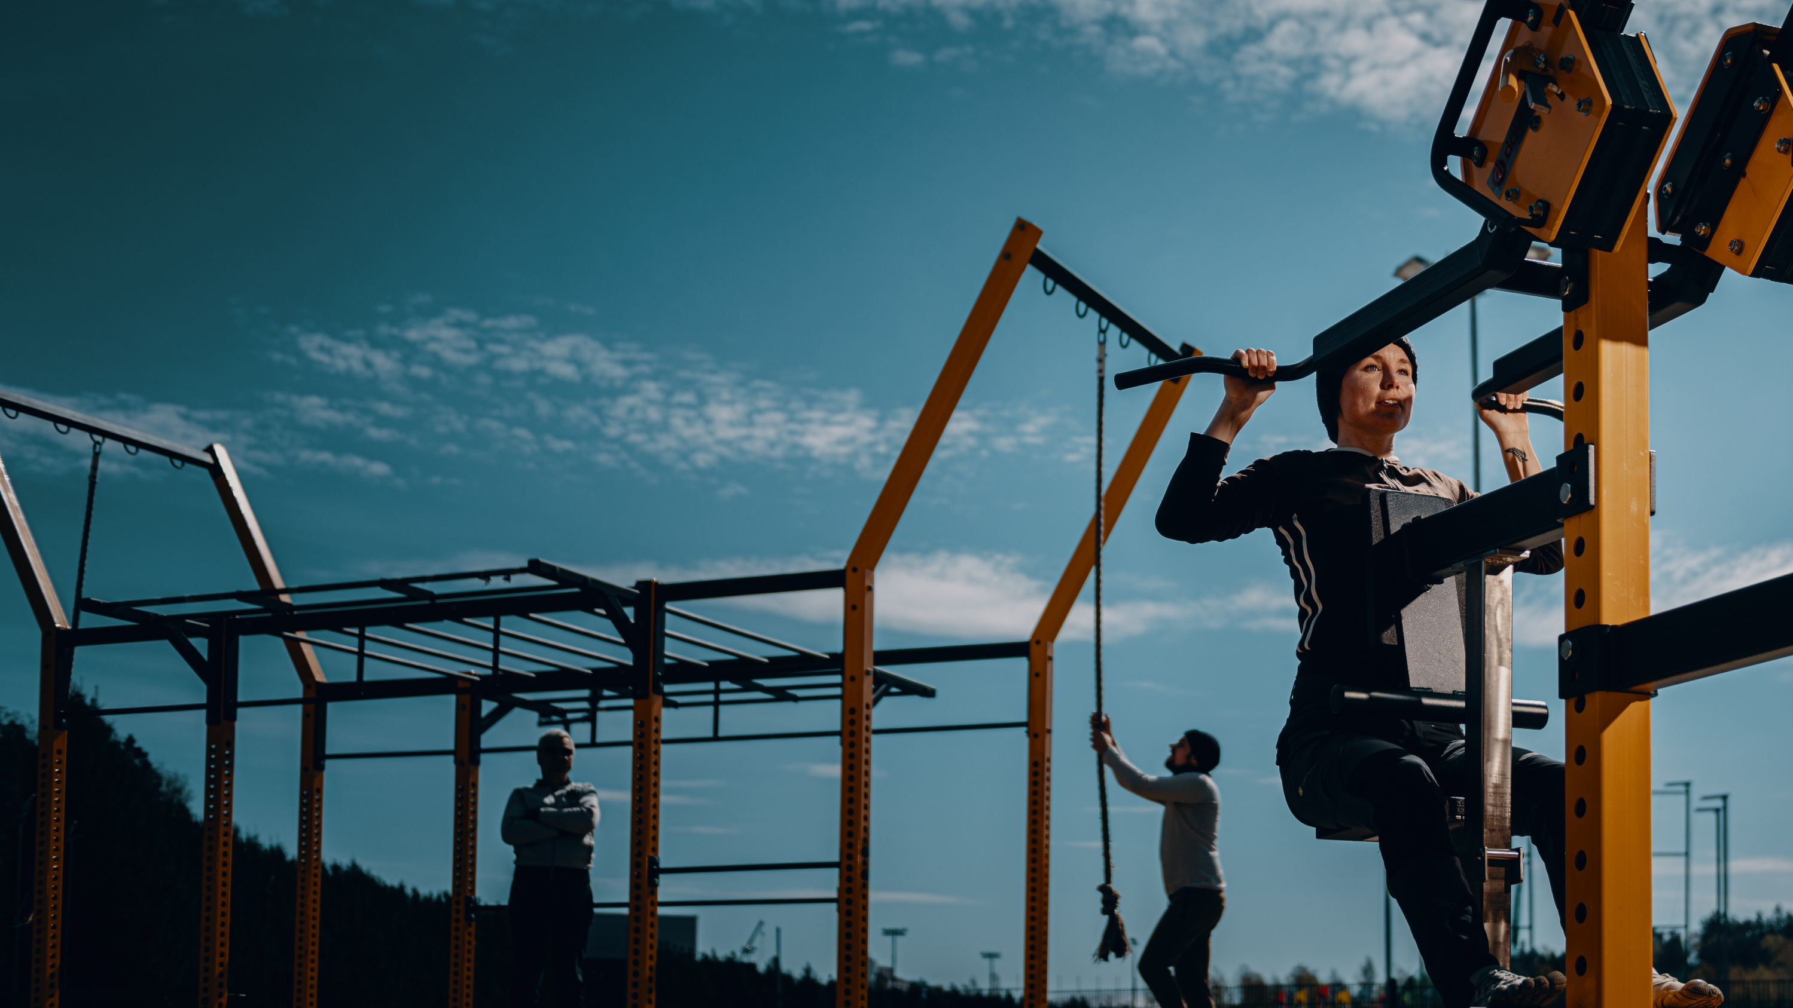

ĀDAŽI
LATVIA
OMNIGYM
IEDZĪVOTĀJU
IESAISTES
PĒTĪJUMS
Sadarbībā ar Ādažu novada pašvaldību
Periods – 22.06.2023 – 26.07.2023

Slide 2
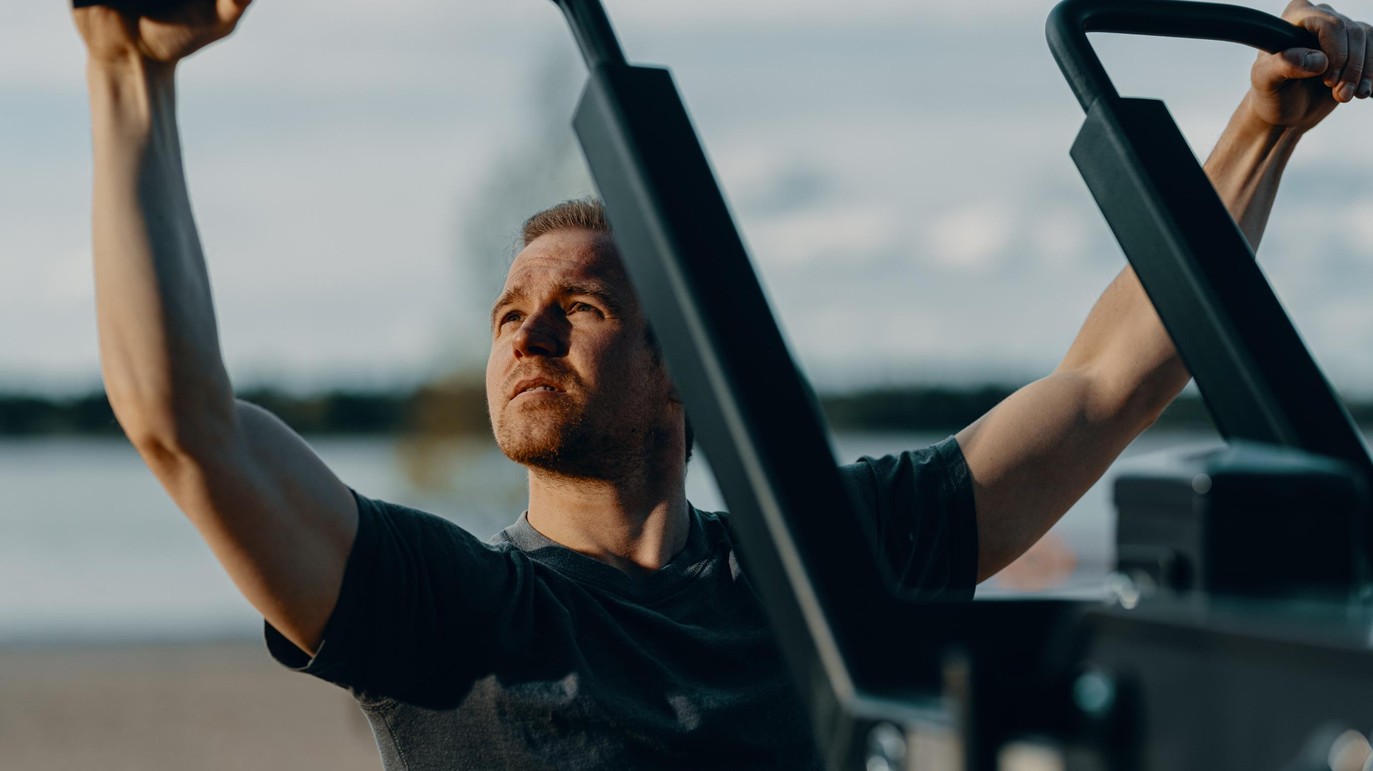
APKOPOJUMS

Slide 3
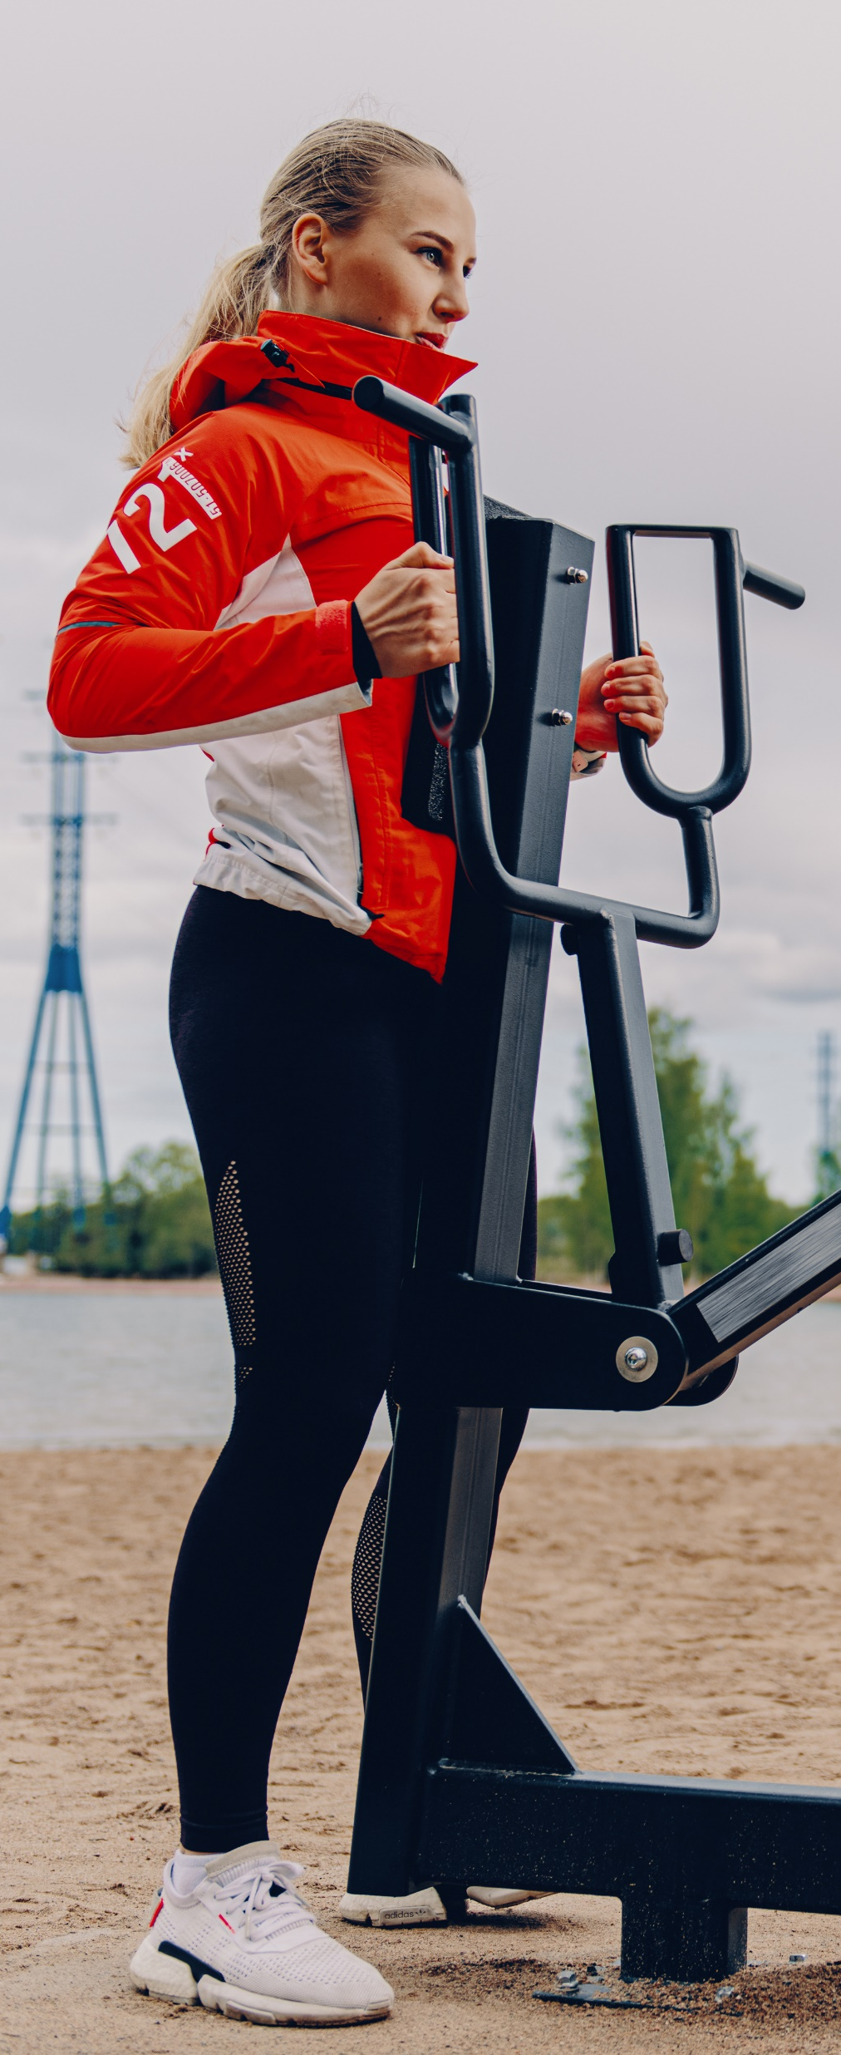
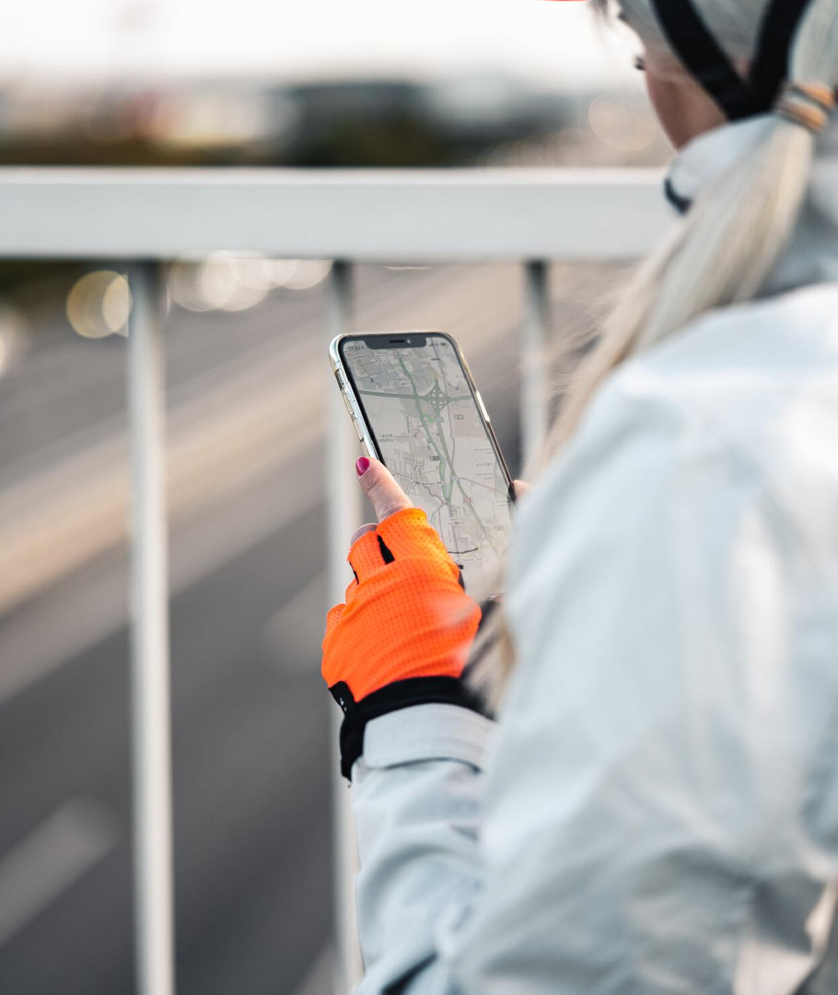
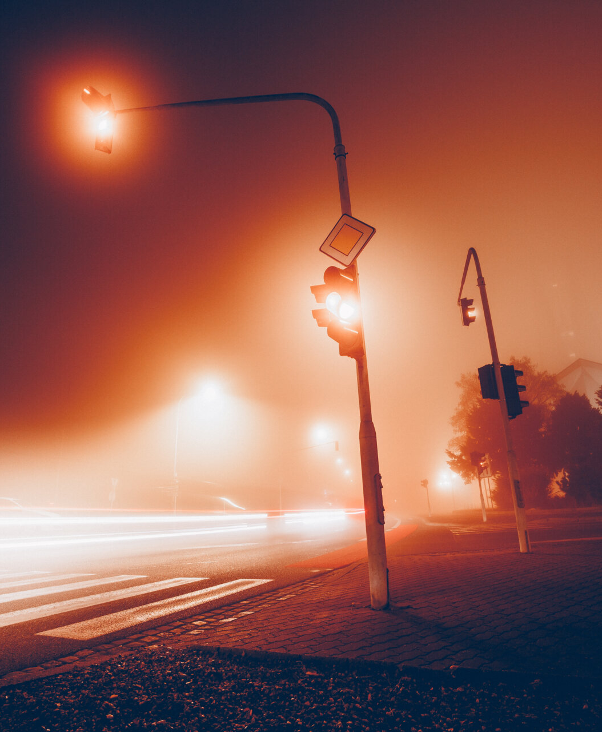
CASE: ĀDAŽI
Pētījuma mērķis ir iegūt atgriezenisko saiti no vietējiem iedzīvotājiem par Omnigym āra trenažieru piedāvātajām fizisko aktivitāšu iespējām un šāda trenažieru laukuma aktualitāti pašvaldībā.
Pētījums norisinājās Ādažos, Vējupes pludmalē
Pētījuma periods: 22.06.2023 – 26.07.2023
152
Tika saņemtas 152 atbildes uz aptaujas jautājumiem
atbildes
72%
28%
9%
vīrieši
sievietes
virs 45 gadi

Slide 4
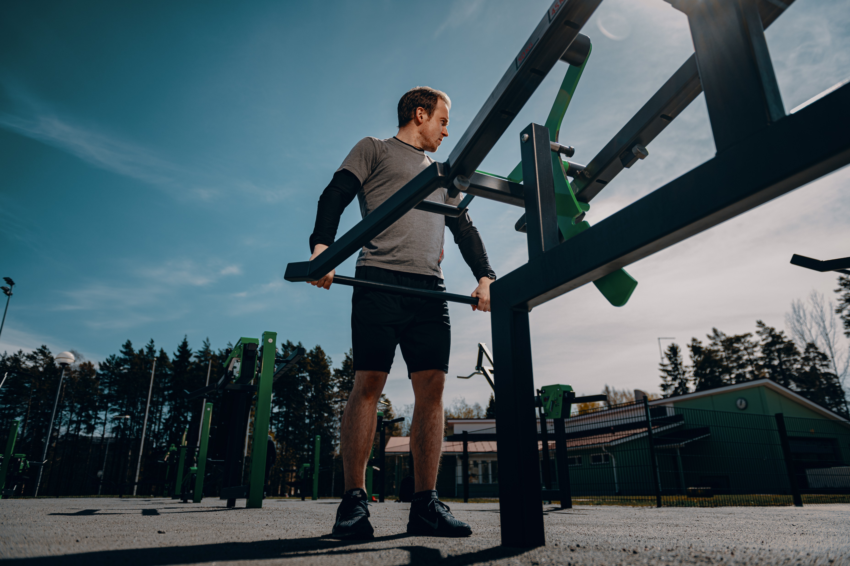
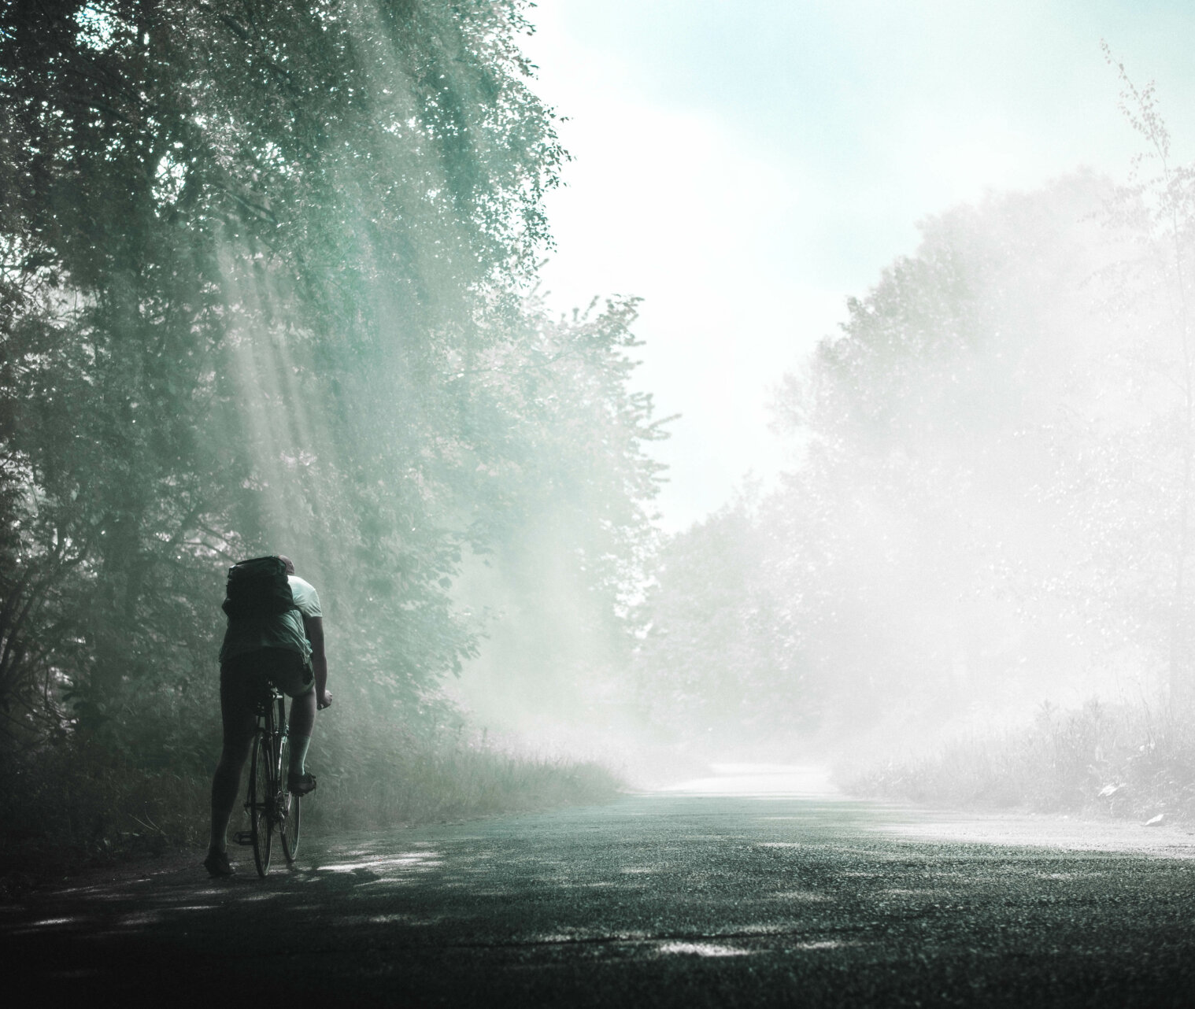
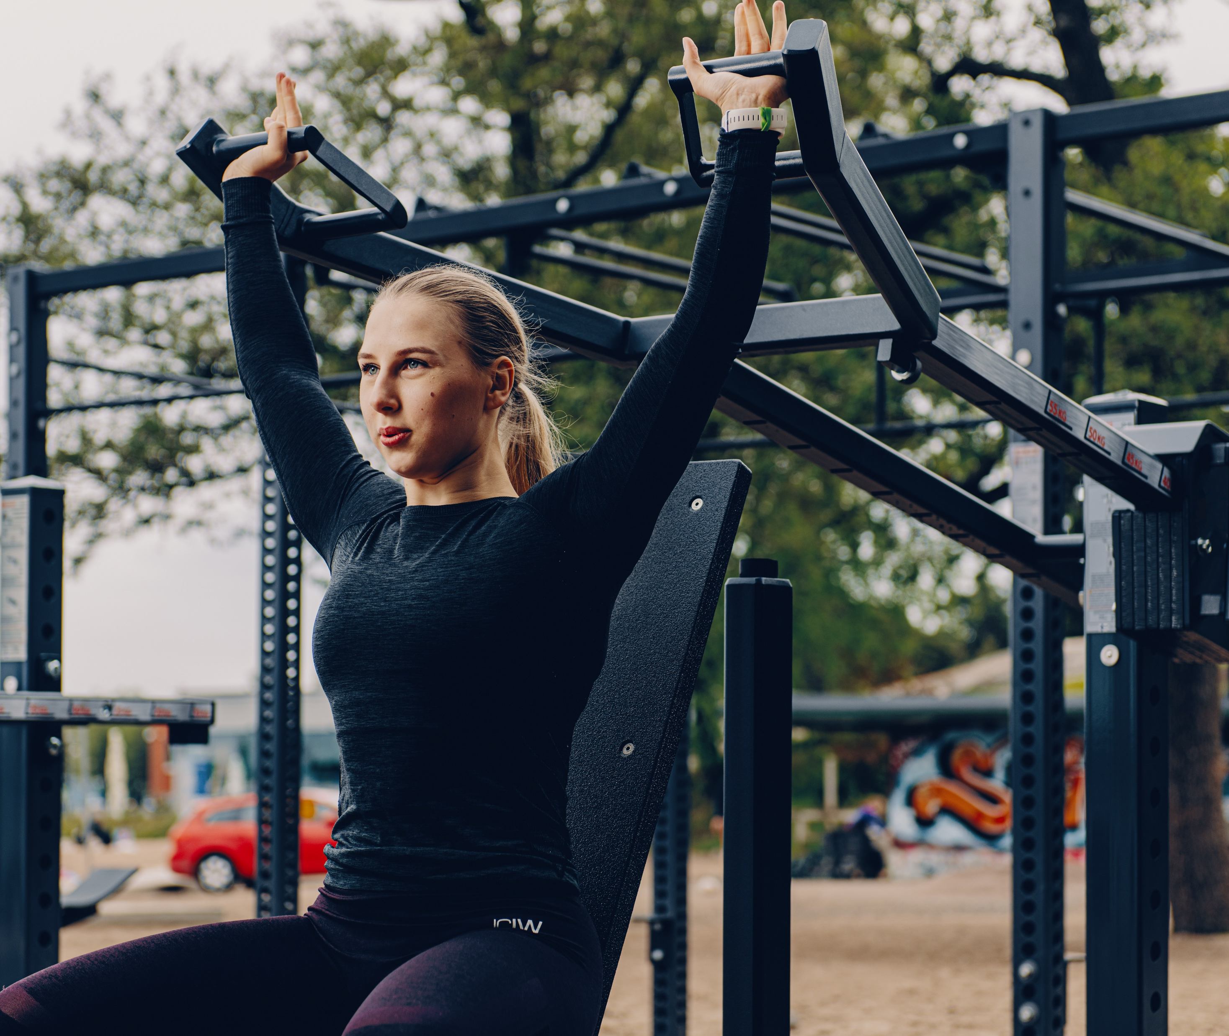
LABI VAI TEICAMI
VIENLĪDZ LABI VAI LABĀKI
KĀ IEKŠTELPU TRENAŽIERI
REGULĀRI
APMEKLĒTĀJI
99%
72%
49%
respondentu trenažieru laukumu novērtēja ar atzīmi «Labi» vai «Teicami»
respondentu atzina Omnigym trenažierus kā «Vienlīdz labus» vai «Labākus» kā iekštelpu trenažieri
respondentu trenažieru laukumu apmeklēja vismaz 3 reizes.

Slide 5

CASE:ĀDAŽI
ATVĒRTIE KOMENTĀRI
“
“
“
"Ideja, lokācija, izpildījums izcils! Tā tik turpināt!Izmantoju pati un redzēju 2 seniorus izmantojam šos trenažierus, kas ir fantastiski arī vecāka gadagājuma cilvēku veselībai."
Ņemot vērā pašvaldību, jauniešu skaitu tajā , Ādažos ir nepieciešami šāda veida sporta laukumi, trenezieru laukumi, lai cilvēkiem butu iespeja aktivi pavadīt laiku ārā , svaigā gaisā, kas stiprinās gan fizisko, gan arī garīgo veseību
Bieži vien ir padomāts tikai par jaunākiem bērniem,uzstadot laukuminus utt,bet jauki,ka šajā gadījumā šīs Omnigym ir jauniešiem/pieaugušajiem un viņi ir iesaistīti veselīgas,sportiskas aktivitātes.Loti apsveicami!Paldies.Vēlos,lai mums Ādažos Omnigym ir uz palikšanu.

Slide 6
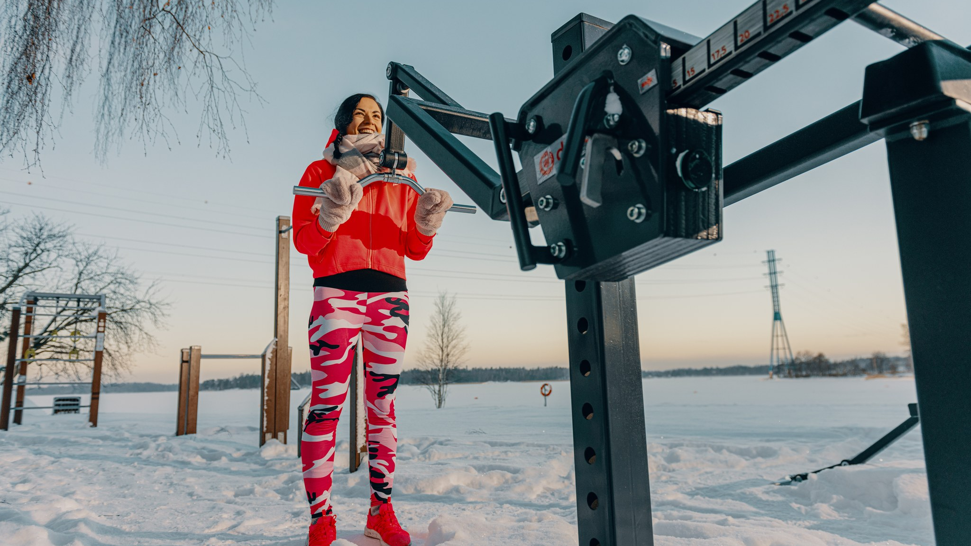
APRĪKOJUMS

Slide 7
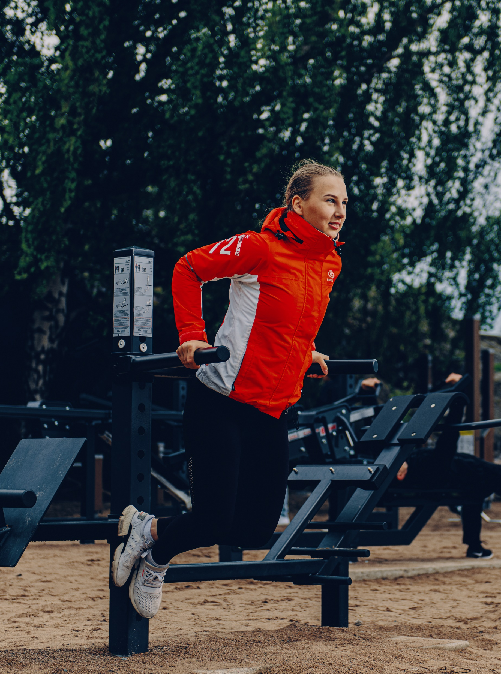
CASE: ĀDAŽI
Kāds būtu kopējais vērtējums, ko Tu piešķirtu šim trenažieru laukumam?
OVERALL SCORE
4,7/5

Slide 8
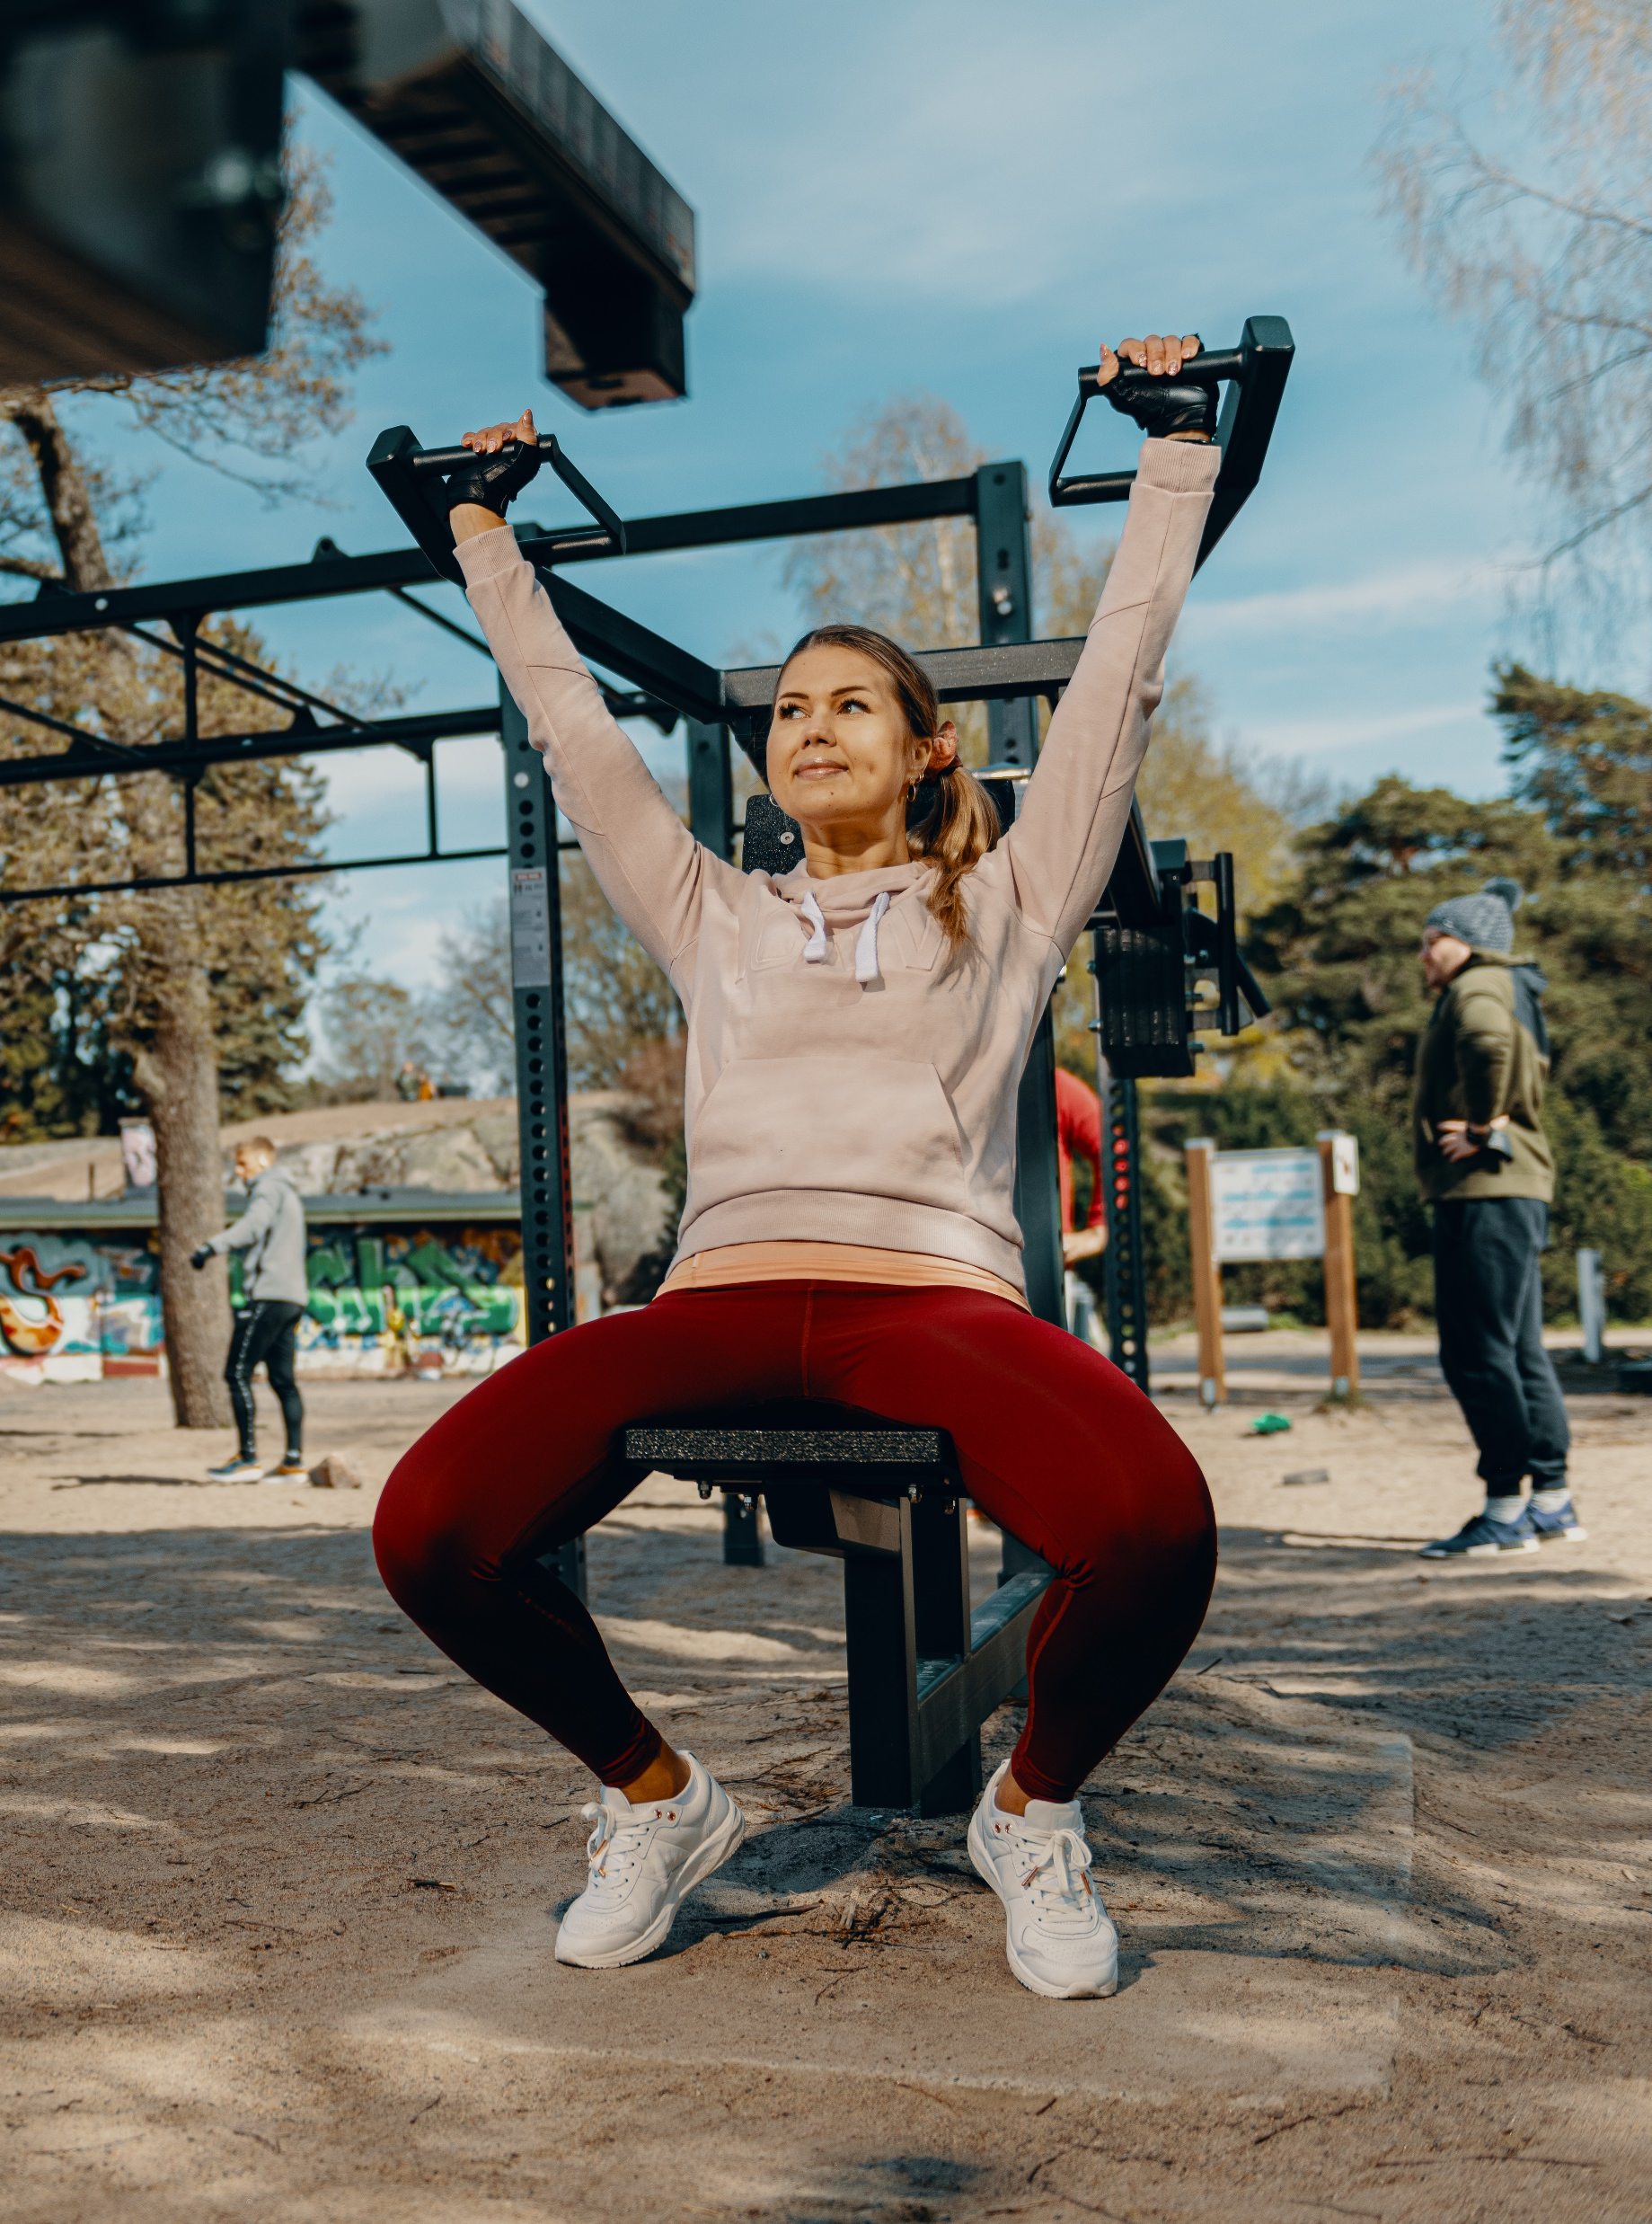
CASE: ĀDAŽI
TRENAŽIERU VĒRTĒJUMA KOPSAVILKUMS
AVERAGE
4,4/5

Slide 9
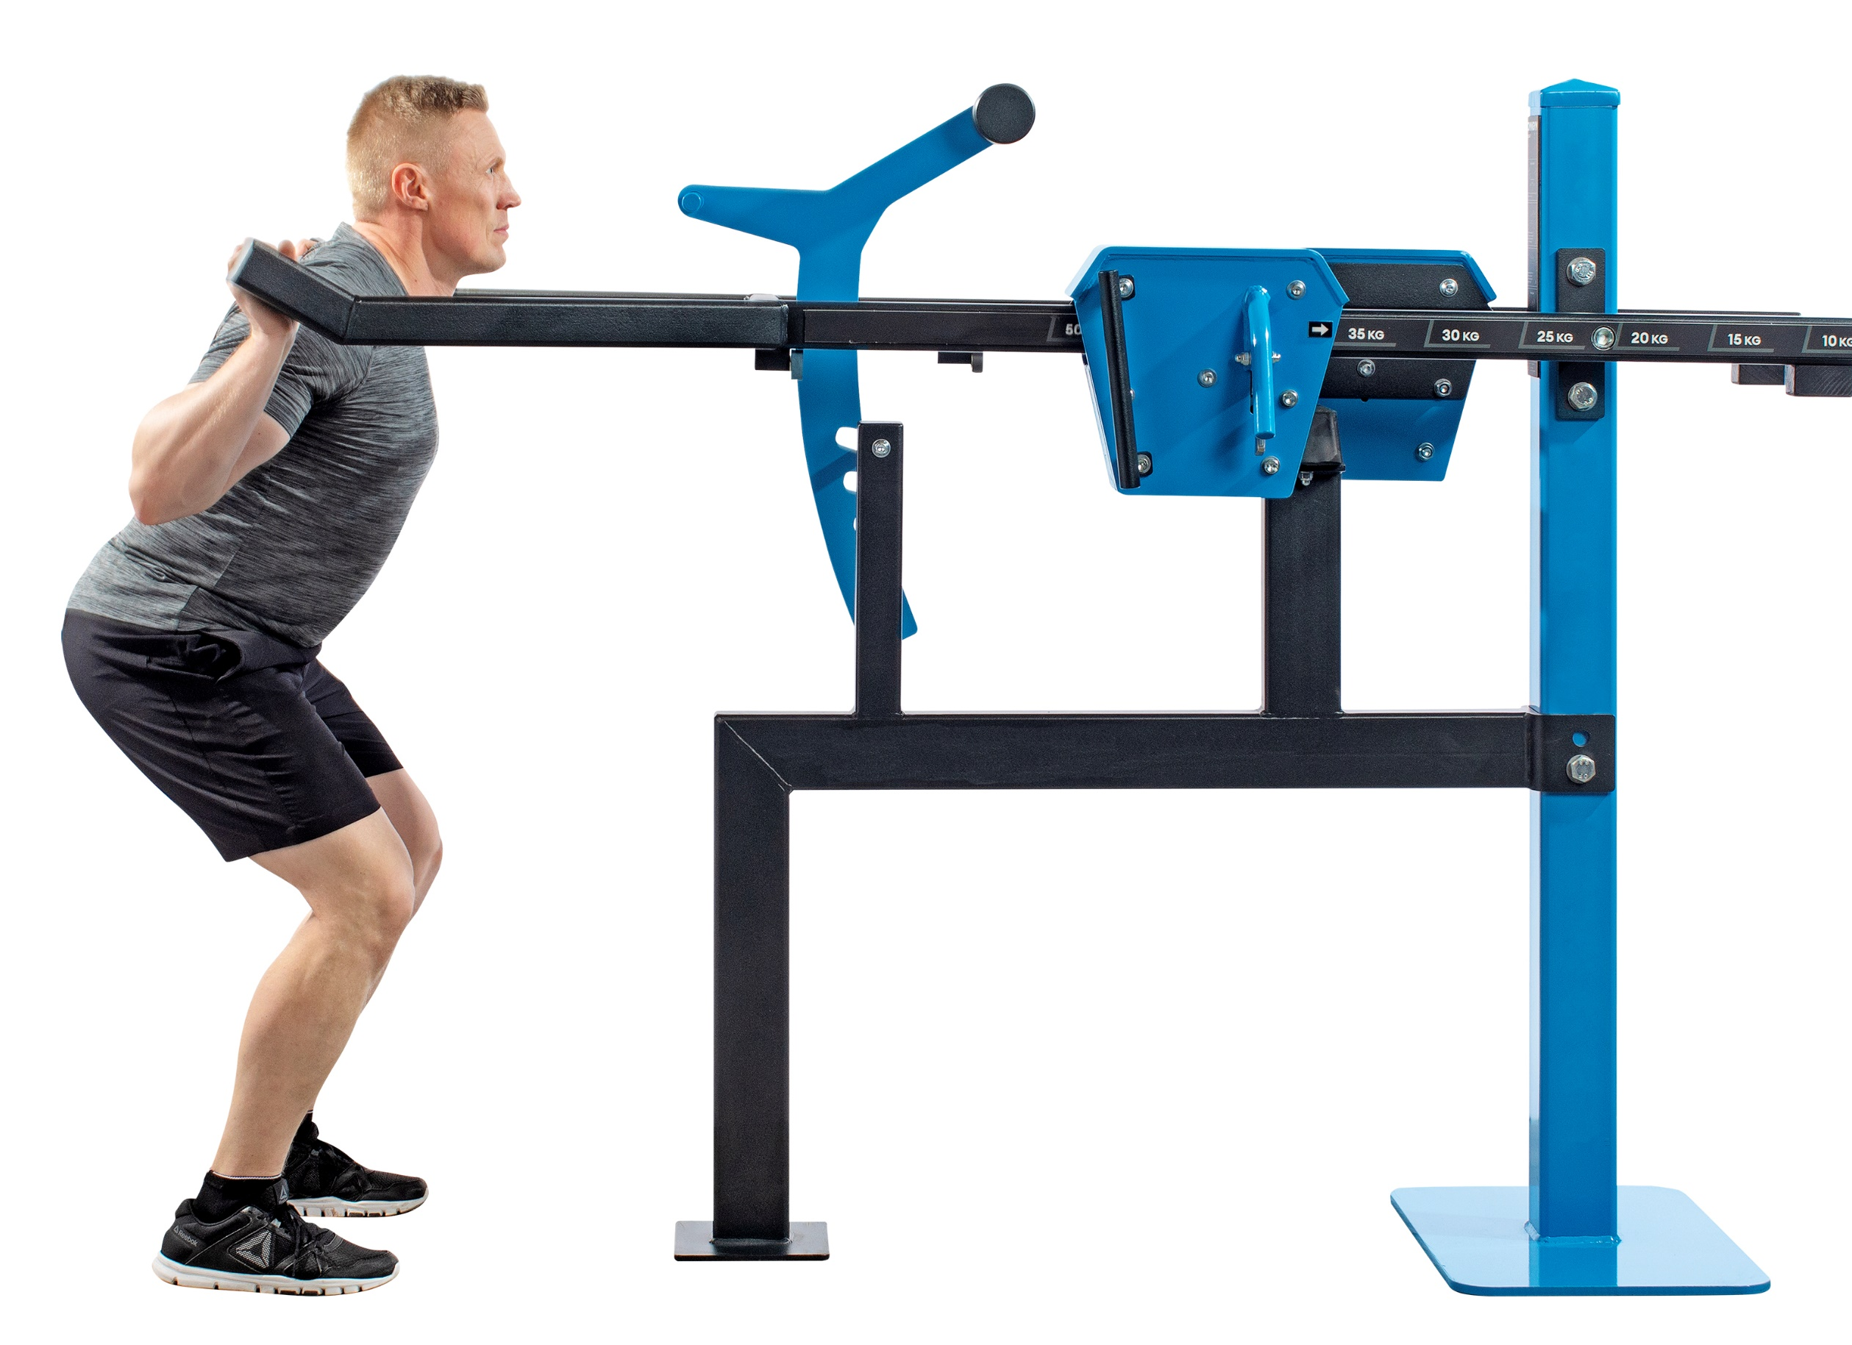
OVERALL SCORE
4,2/5
CASE: ĀDAŽI
Kā vērtē treniņu pieredzi uz pietupienu trenažiera? Izlaid jautājumu, ja neesi izmantojis šo trenažieri.

Slide 10
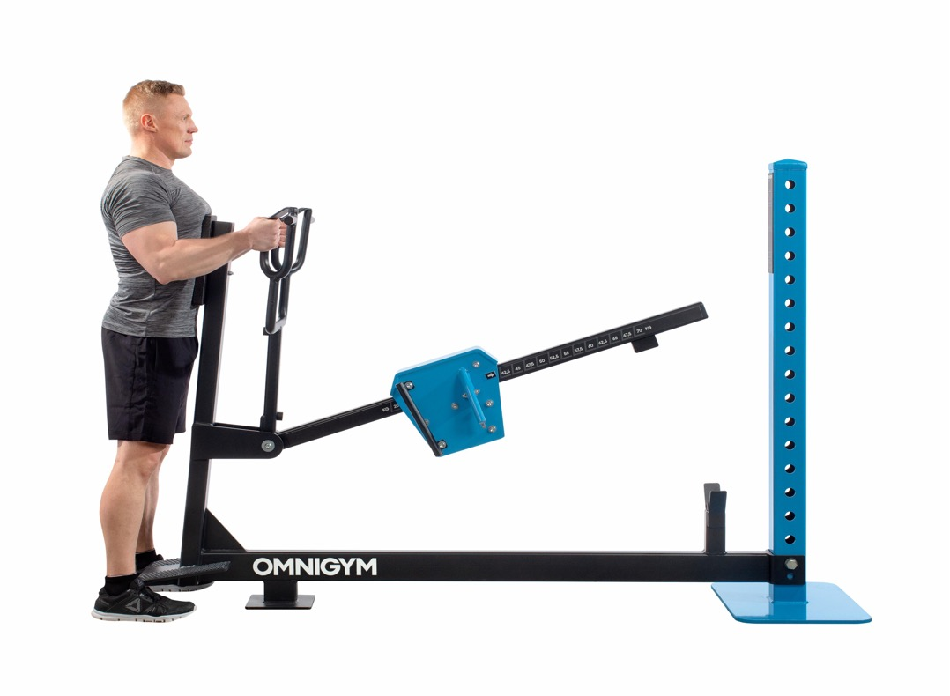
OVERALL SCORE
4,4/5
CASE:ĀDAŽI
Kā vērtē treniņu pieredzi ar trenažieri vilkšanai no priekšas? Izlaid jautājumu, ja neesi izmantojis šo trenažieri.

Slide 11
OVERALL SCORE
4,6/5
CASE: ĀDAŽI
Kā vērtē treniņu pieredzi ar trenažieri vilkšanai no augšas? Izlaid jautājumu, ja neesi izmantojis šo trenažieri.

Slide 12
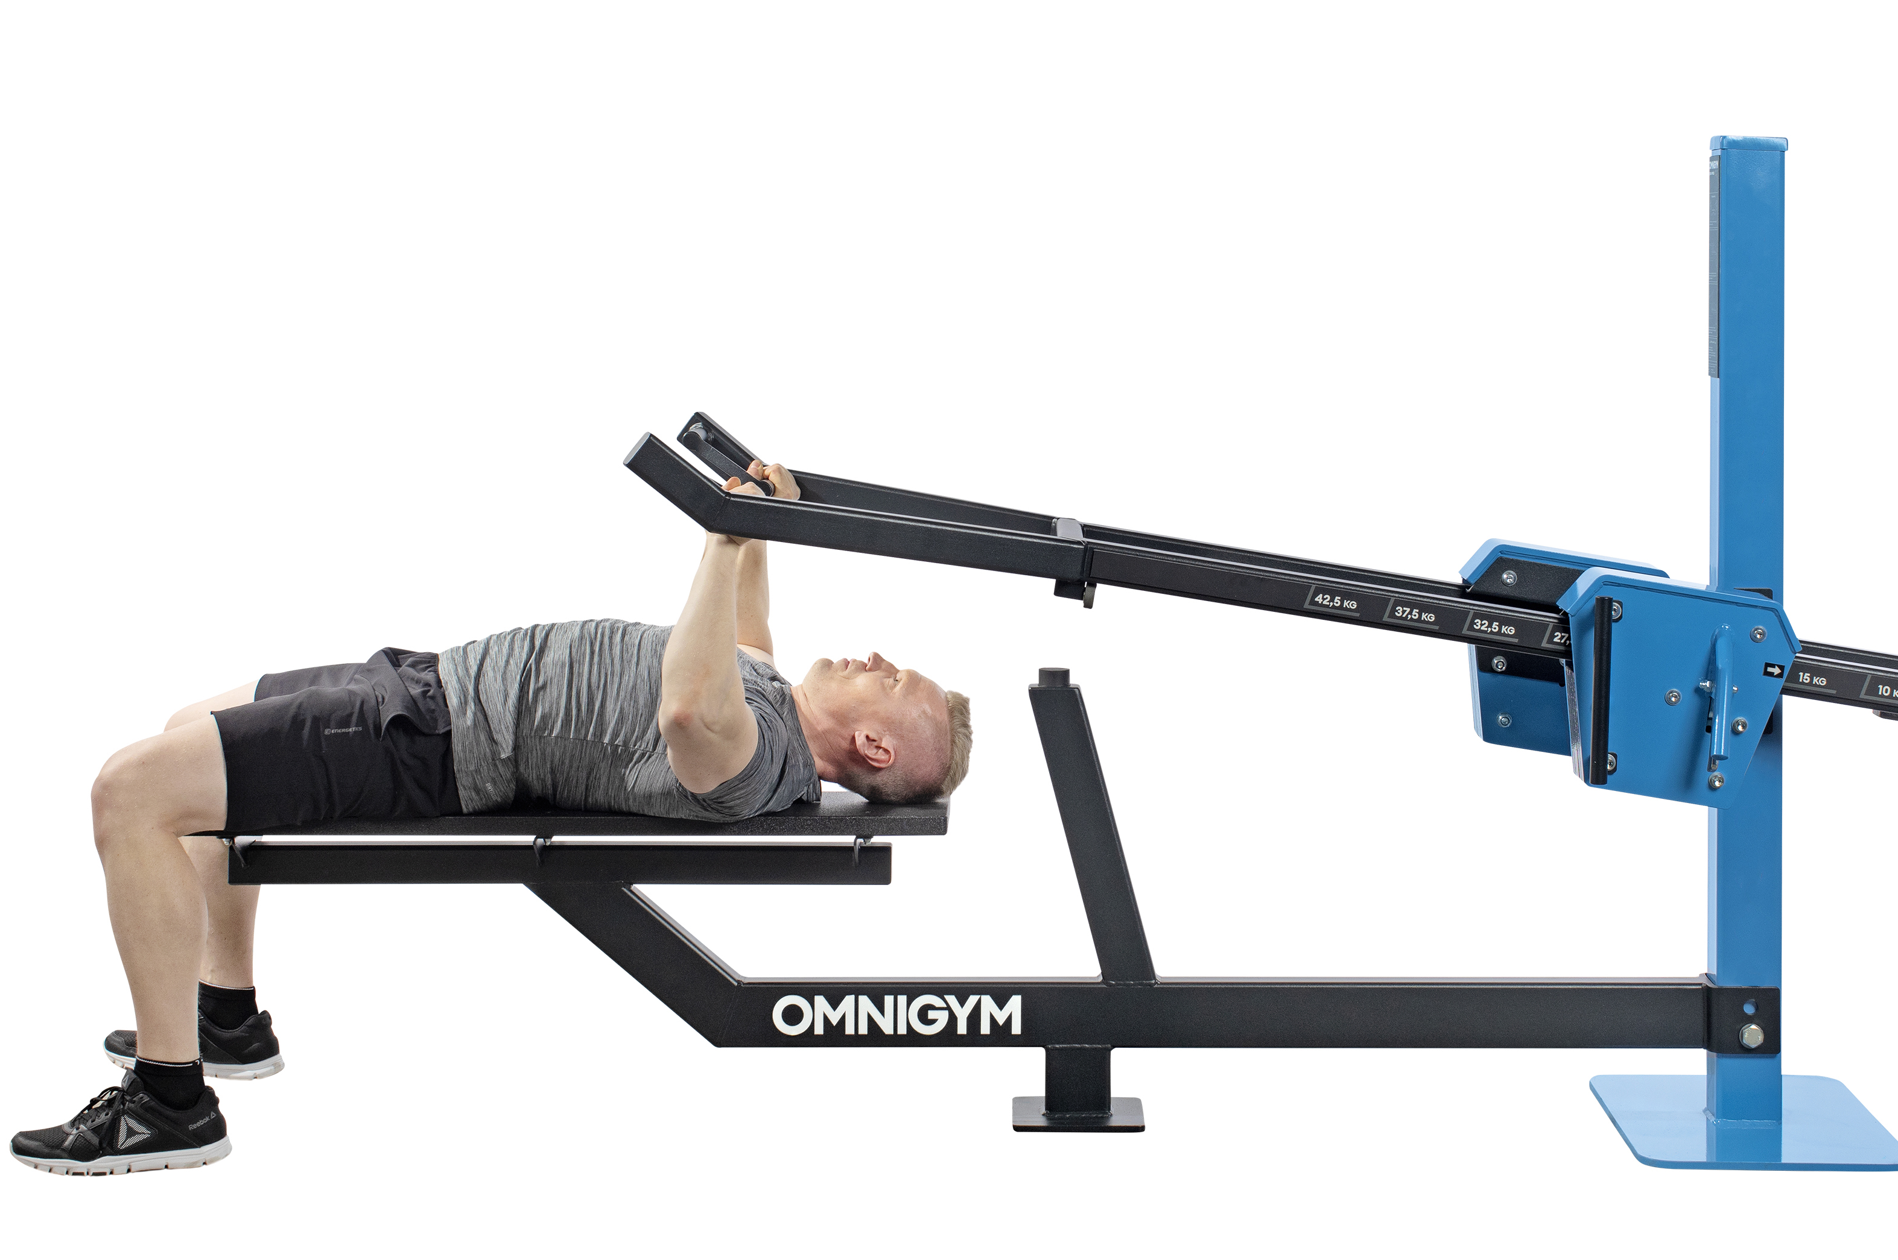
OVERALL SCORE
4,5/5
CASE: ĀDAŽI
Kā vērtē treniņu pieredzi ar trenažieri spiešanai guļus? Izlaid jautājumu, ja neesi izmantojis šo trenažieri.

Slide 13
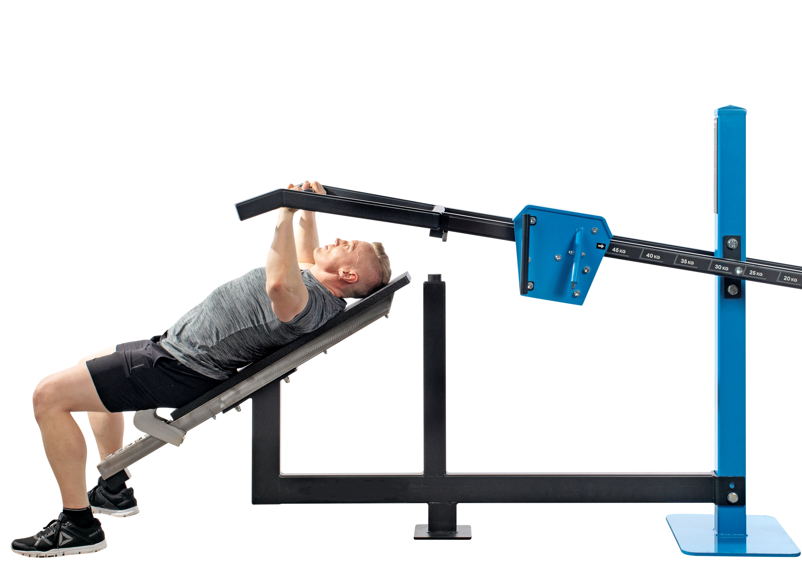
OVERALL SCORE
4,5/5
CASE: ĀDAŽI
Kā vērtē treniņu pieredzi ar trenažieri spiešanai guļus uz slīpa sola? Izlaid jautājumu, ja neesi izmantojis šo trenažieri.

Slide 14
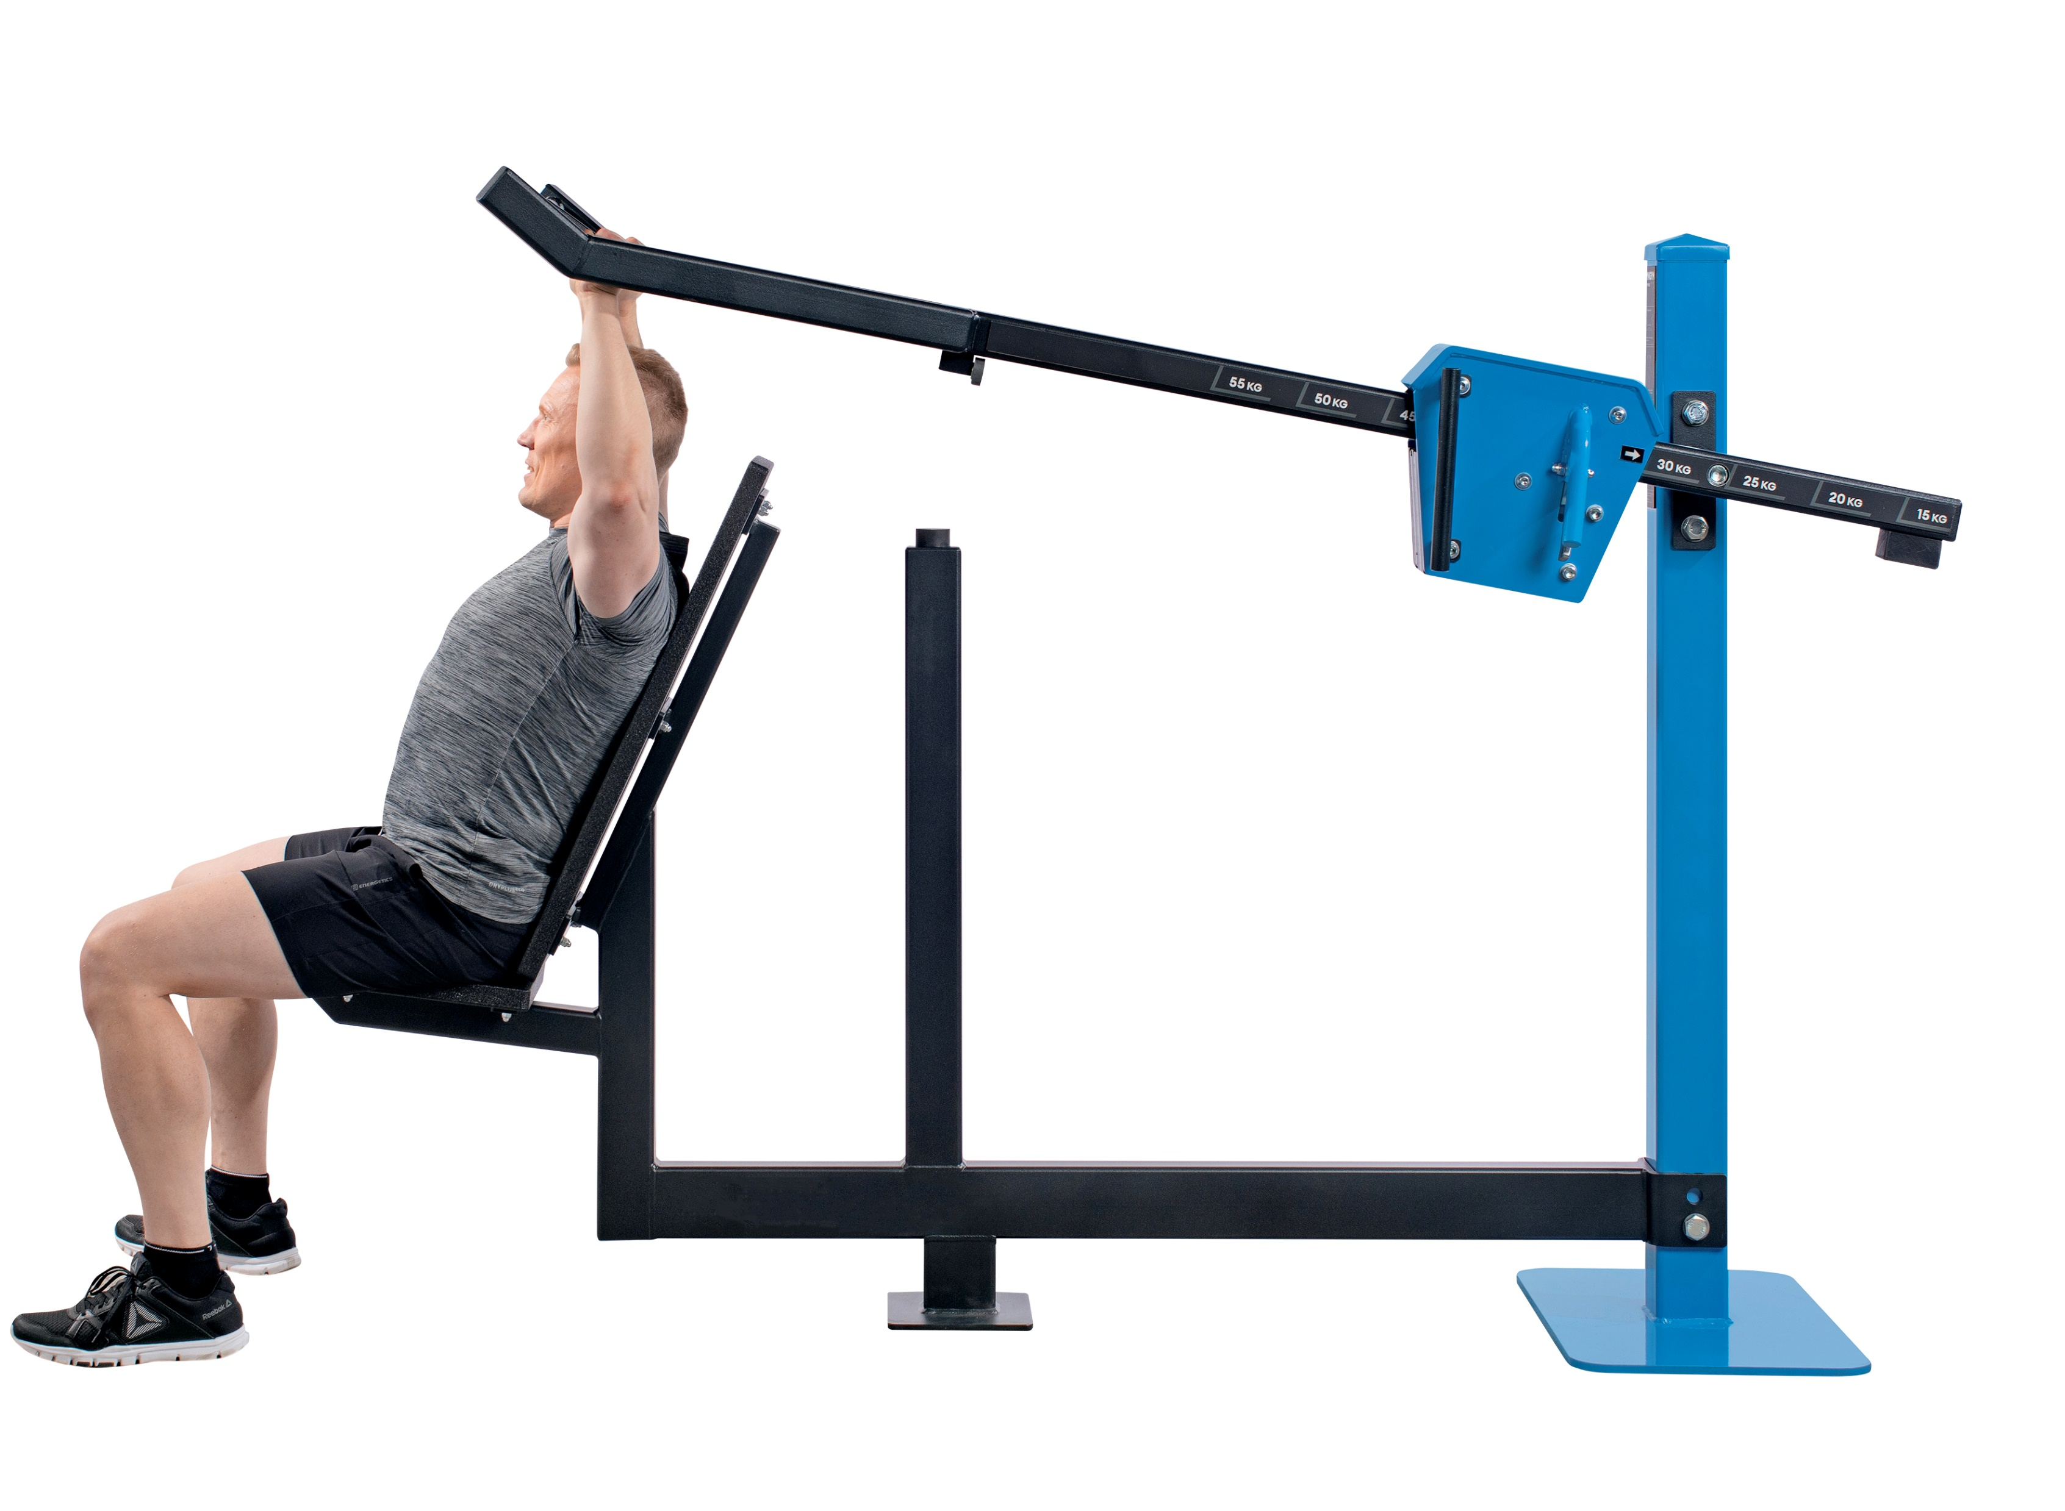
OVERALL SCORE
4,5/5
CASE: ĀDAŽI
Kā vērtē treniņu pieredzi ar trenažieri spiešanai no pleciem? Izlaid jautājumu, ja neesi izmantojis šo trenažieri.

Slide 15
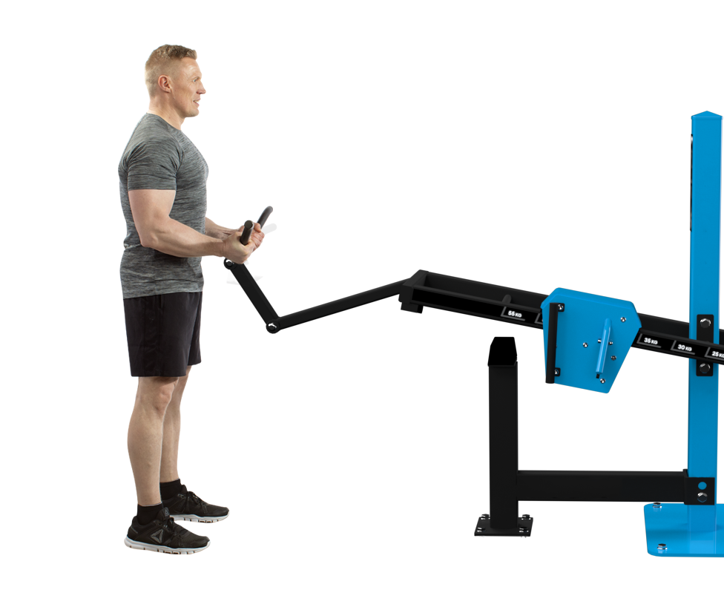
OVERALL SCORE
4,2/5
CASE: ĀDAŽI
Kā vērtē treniņu pieredzi ar bicepsu trenažieri? Izlaid jautājumu, ja neesi izmantojis šo trenažieri.

Slide 16
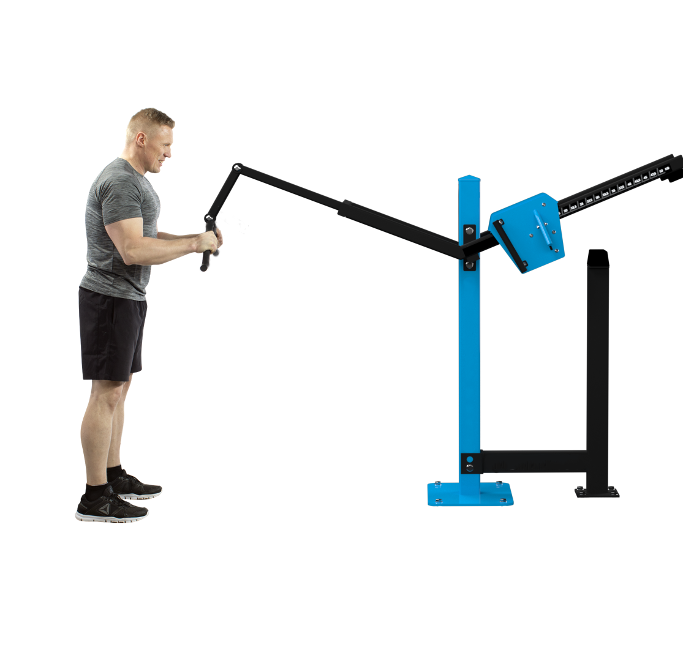
OVERALL SCORE
4,3/5
CASE: ĀDAŽI
Kā vērtē treniņu pieredzi ar tricepsu trenažieri? Izlaid jautājumu, ja neesi izmantojis šo trenažieri.

Slide 17
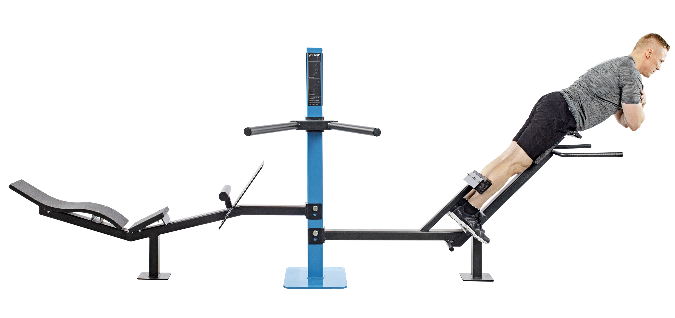
OVERALL SCORE
4,4/5
CASE: ĀDAŽI
Kā vērtē treniņu pieredzi ar multifunkcionālo staciju un tās elementiem? Izlaid jautājumu, ja neesi izmantojis šo trenažieri.

Slide 18
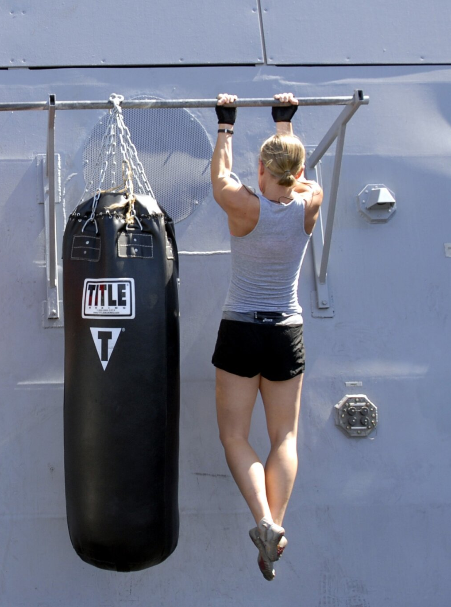
CASE: ĀDAŽI
Ja salīdzini Omnigym āra trenažierus ar iekštelpu trenažieriem, vai uzskati, ka tie ir

Slide 19
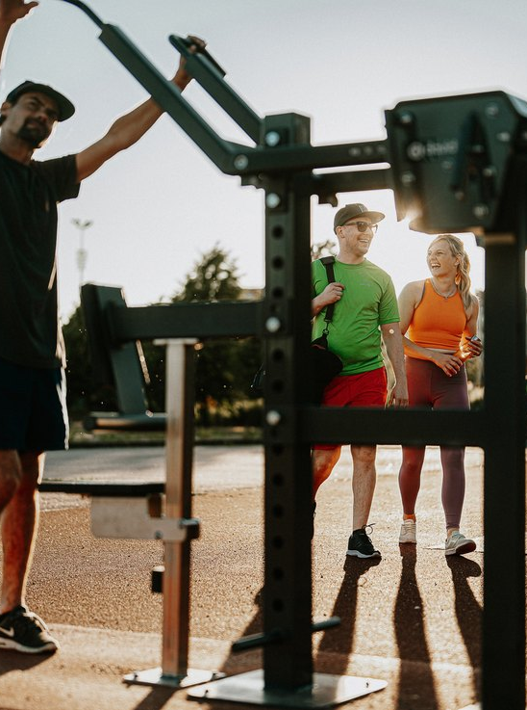
CASE: ĀDAŽI
Ja salīdzini Omnigym āra trenažierus ar citiem āra trenažieriem, vai uzskati, ka tie ir

Slide 20
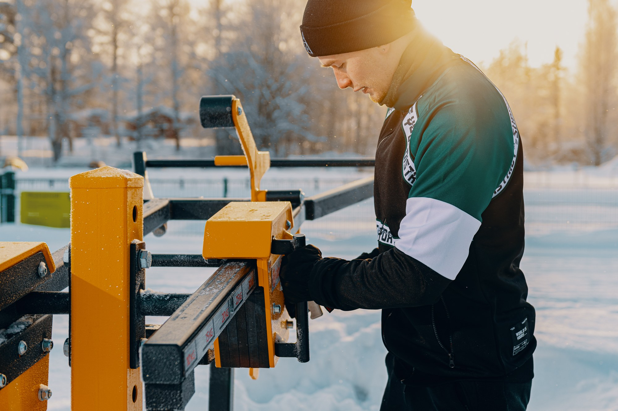
CASE: ĀDAŽI
Vai šis āra trenažieru komplekts ir pietiekams, lai nodrošinātu treniņu dažādām muskuļu grupām?

Slide 21
CASE: ĀDAŽI
Kāds papildu trenažieris, Tavuprāt, būtu nepieciešams?
Kautkas labāks presei.
Es domāju neliela hanteļu komplektu
Vēlos šos Podniekos
Dead lift trenažiris
Manuprāt vajadzētu preses trenažierus un vairāk kāju trenažierus
Vel kāju miskuļiem un vietā kas nav tik smilšaina
deadlift, pievilkšanās stieni
Vēl kāds kāju trenažieris.
Leg extension
Cable pulley machine
Papildus kājām trenažierus
Kājām, trenazierus vidukla sānu dalai
Vilkšanās stienis, paklājiņi gumijas, brivie svari, cross-fit aprīkojums
Kabeli, bet tas butu sarezgiti uzturesanaa
Leg press, leg curls
"nepieciešami trenažieri kāju, gurnu trenēšanai. Esošie trenažīeri vairāk domāti vīriešiem, tāpēc vajadzētu ieviest vēl kādu trenažieri arī citām muskuļu grupām un padomāt arī par sievietēm"
Tieši dēļ iespējas ietekt arī aizpildu šo aptauju:) Kaut kas vairāk kājām un dibena muskuļiem, jo ļoti daudz kas ir uzlikts muguras, krūts un roku muskuļiem, bet kājām ir tikai pietupienu un multifunkcionālais trenažieris. Kāju sānu muskuļi tiek izlaisti. Citādi ārkārtīgi forša sporta zona!
"Tricepsu trenažierim varētu pievienot virvi, lai būtu optimālāks plaukstu locītavu novietojums.Krūšu muskuļu trenažierim varētu pievienot iespēju regulēt roku platumu, jo lielākiem cilvēkiem tas ir par šauru.Bicepsu trenažierim varētu pievienot rokturus kas rotē, jo ceļot smagākus svarus rodas liela berze plaukstās, kas apgrūtina trenēšanos"
Vairāk kāju muskulu grupām
Papildus kāju trenažieri
Velo
Būtu labi, ja būtu vēl kāds trenažieris kājām
Pievilkšanās trenežieris ar svariem.
Leg press, vairāk trenažieru ķermeņa apakšdaļas treniņam
Trenežieris sēžamvietai.
Pievilkšanās stienis, plecu sānu muskalaturai trenažieris,
Trenežieris kas ir paredzēts vairāk kāju muskulatūrai!
Riten brauksanu

Slide 22
CASE: ĀDAŽI
Kāds papildu trenažieris, Tavuprāt, būtu nepieciešams?
Vairāk trenežierus kājām.
Lateral raises lai trenētu vidus pleca muskuli un chest fly kautkāda varijācija, lai trenētu labāk krūts muskuli
Chest fly trenažieris, Leg press
Mīšanas
Deadlift analogs
stienis pie kura var pievilkties
Papildus trenazieri kajam
Vairāk muguras trenažieru
Kardio
"Vel kautko kajam, presītei.Jo kājām 1 trenežieris tas ir pa maz :)"
Brīvi svari
Viss pietiekami
Ir pa ceļam, neprasa daudz laiku, lai papildus sevi pavingrinātu
Vēl kādu ķermeņa apakšējai daļai
Vilkme
Kāju vingrinājumiem.
Trenažieris vilkmei
Vilkmes trenažieris
Kājām papildus
Pievilkšanās stienis.
Velo trenežieris vai eliptiskais
Iespeja vel palielinat svarus uz atsevišķiem trenažieriem.
Pievilkšanās stienis
Kajam vēl trenažieri
Paplašināt trenažieru klāstu
Airēšana un pakapieni
Vairāk kāju muskuļu attīstībai.
Pievilkšanās stienis
"1. Līstekas2. Pievilkšanas stienis.3. TRX"
Plecu ternežieris.
Pievilkšanās stienis
Varētu iedot sarakstu))) bet vaibam šis ir izcili
Trenažieris, lai trenētu kājas. Ar pietupueniem pa maz.
Pleciem
Varētu atrast veidu, kā izmantotu īstos stieņus un ripas, jo kad atlēti trenējas, tiem arī vajag stabilitāti. Paldies:)
Pievilkšanās stienis
Hanteles
Hanteles
Vairāk kāju, jo ir daudz roku. Kā arī zemā vēdera būtu labi cilvēkiem, kas vēlas zaudēt vēdera taukus.

Slide 23
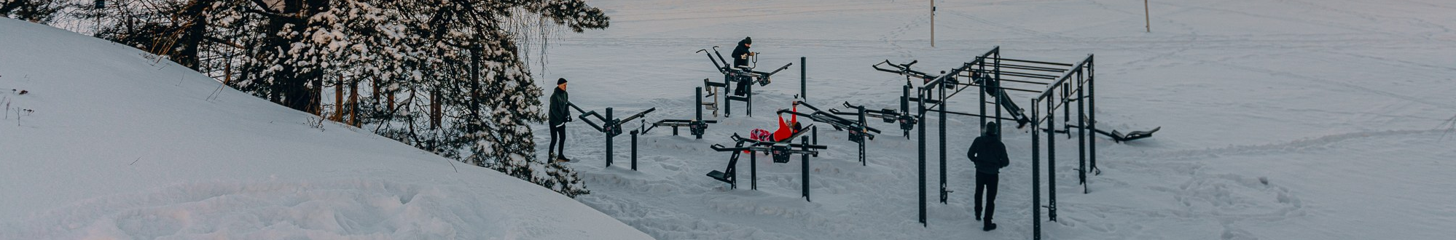
ĀDAŽI
Vai Tu ieteiktu Omnigym aprīkojumu draugam?

Slide 24
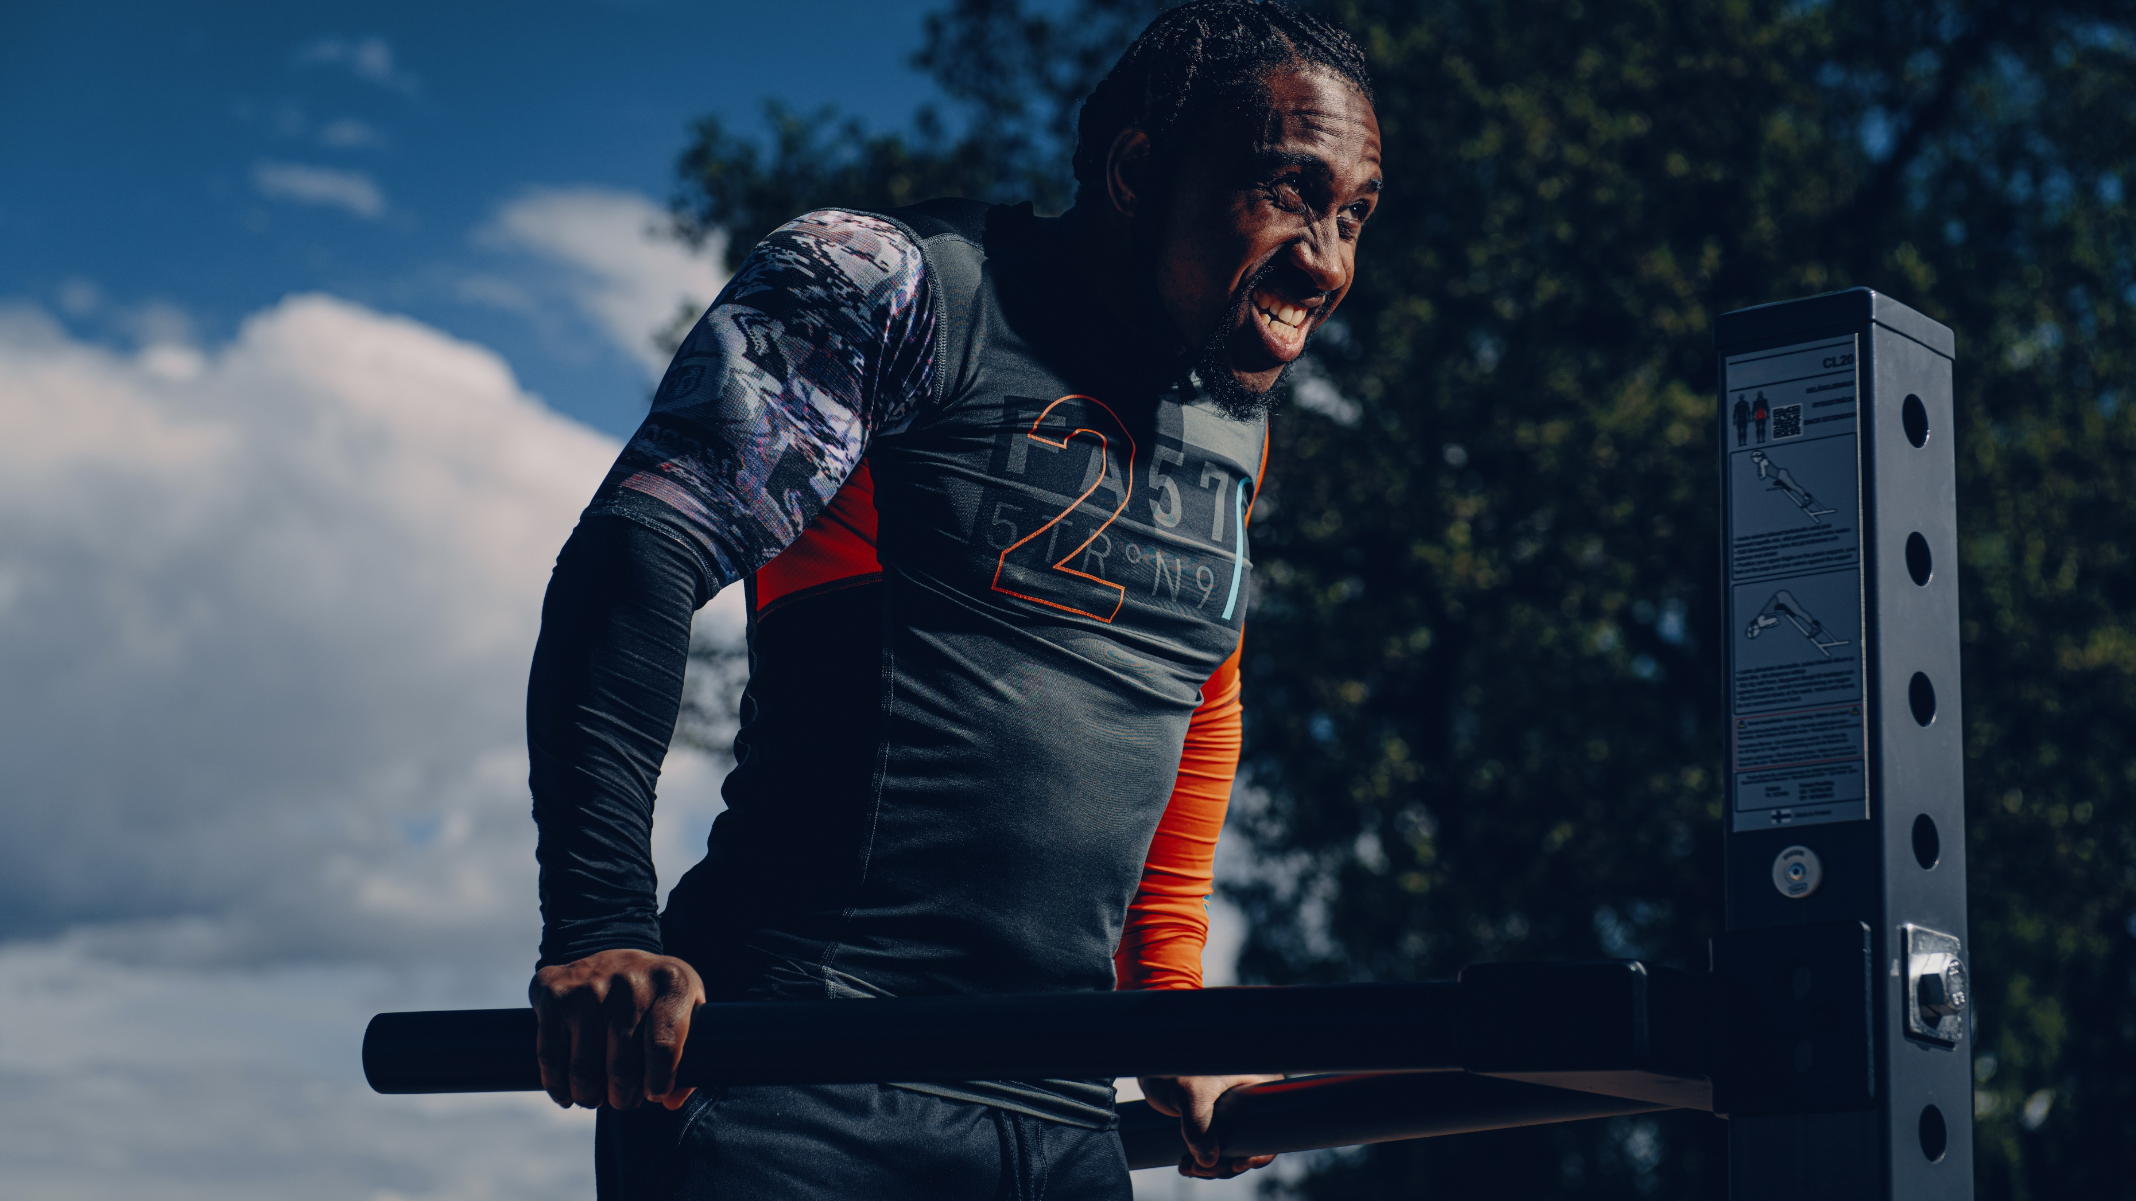
VIETA

Slide 25
CASE: ĀDAŽI
Esmu trenējies šajā āra trenažieru laukumā

Slide 26
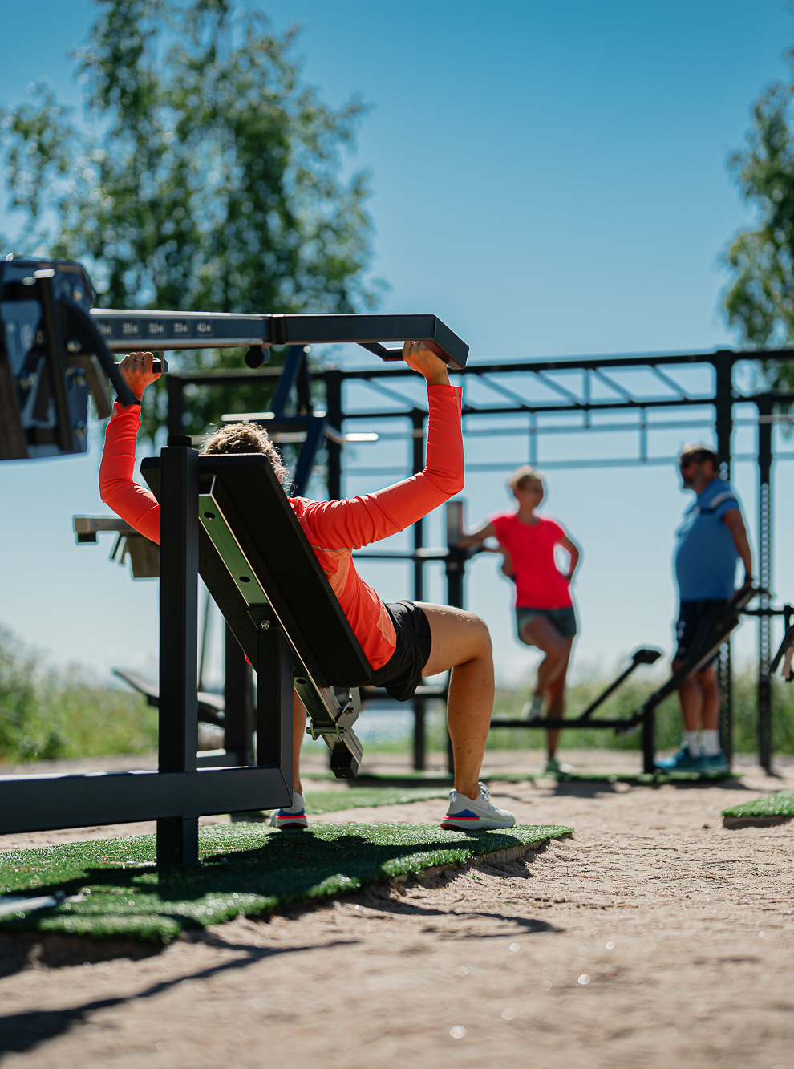
CASE: ĀDAŽI
Šis āra trenažieru laukums no manām mājām atrodas

Slide 27
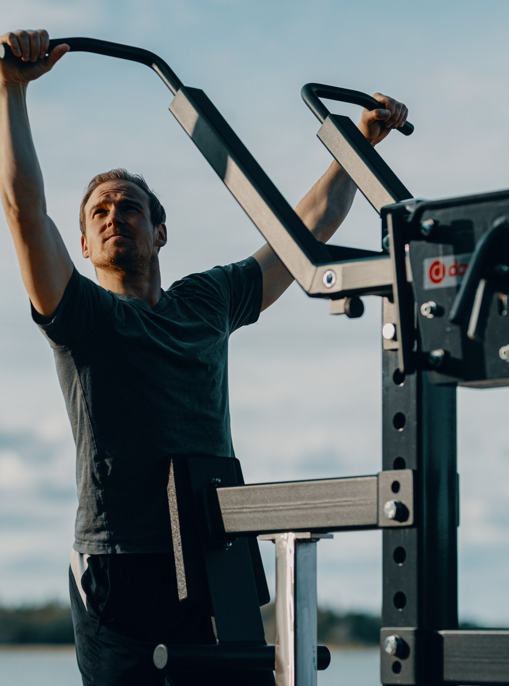
CASE: ĀDAŽI
Kā Tu šeit nokļuvi?
Ar citu transporta veidu:
Moci
Moto

Slide 28
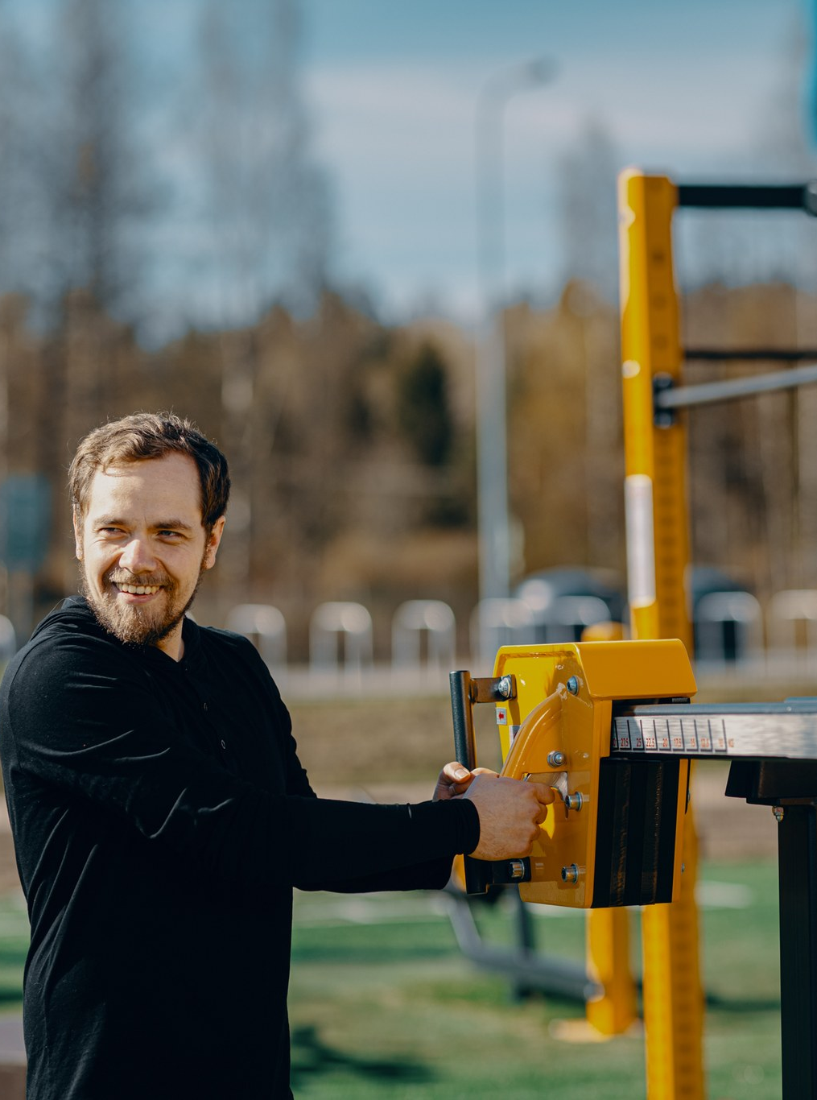
CASE: ĀDAŽI
Šajā āra trenažieru laukumā mans treniņa ilgums parasti ir

Slide 29
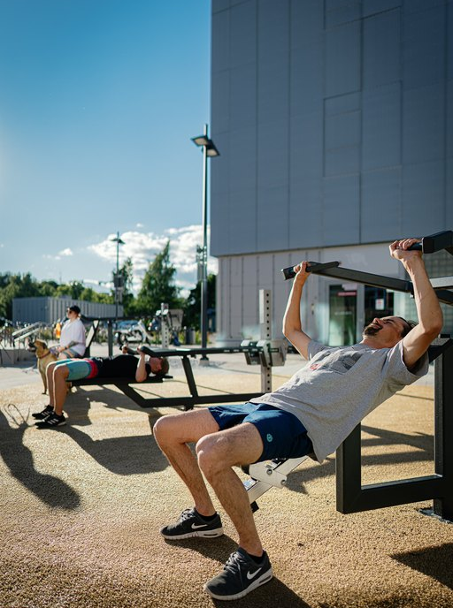
CASE: ĀDAŽI
Kā Tu uzzināji par šo āra trenažieru laukumu?
No cita avota
Pats atradu
Pilsētas svetkos bija spiešanas trenažiers un tur pastastīja
Gaujas svētkos
Gaujas svētkos
no bērniem

Slide 30
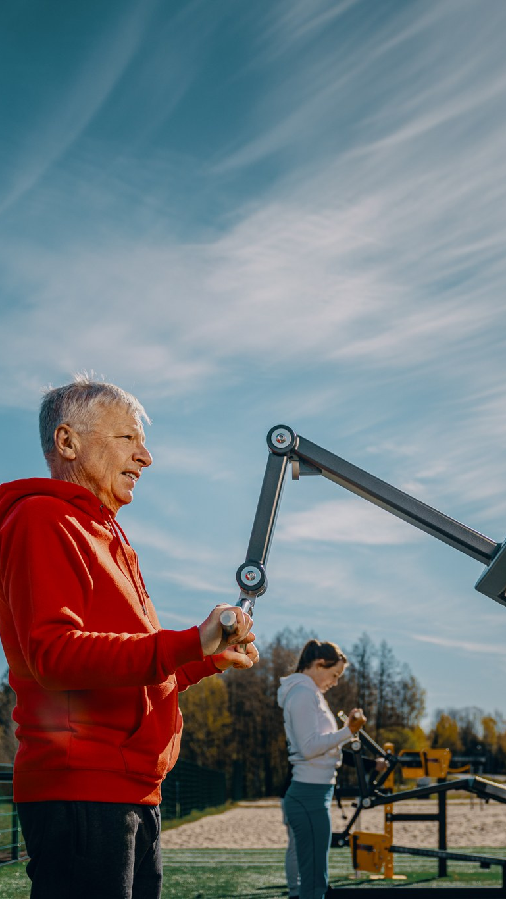
ĀDAŽI
Kāpēc izvēlies šo āra trenažieru laukumu?
Cits iemesls? Lūdzu, precizē
Laiks
Uzstādīti lai pameginat
Velme redzët vai var aizvietot svaru zāli.
Lielisks vaibs
Varu apvienotu ar atpuutu pludmalee

Slide 31
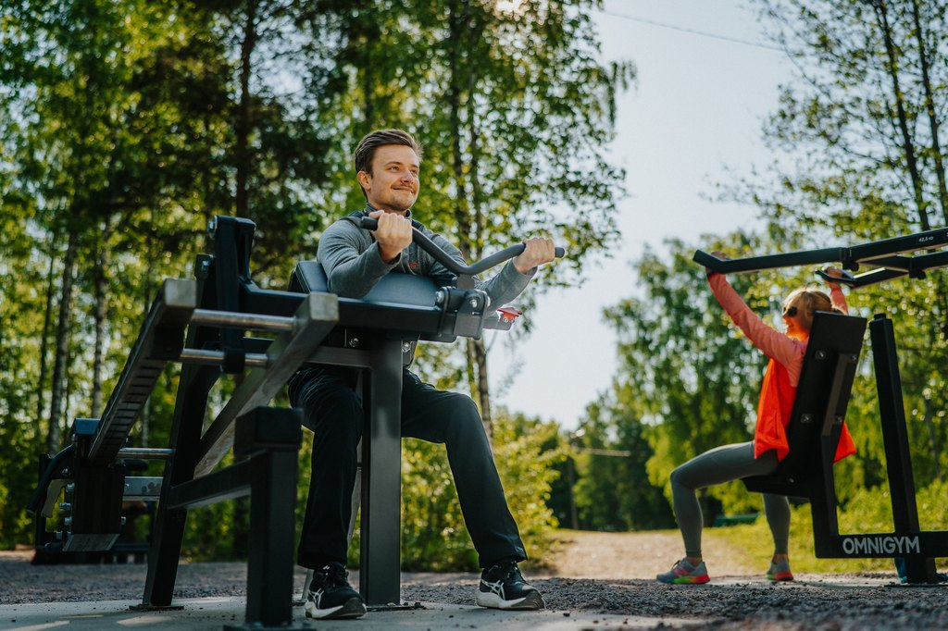
CASE: ĀDAŽI
Es uzskatu, ka šis āra trenažieru laukums lieliski papildina pašvaldības piedāvājumu attiecībā uz brīvpieejas sporta infrastruktūru un tam šeit būtu jāpaliek

Slide 32
CASE: ĀDAŽI
Jā, bet papildus šai lokācijai/šīs lokācijas vietā, šādu laukumu vajadzētu (kur?)…
Noteikti būtu jāpārvieto prom no smiltīm un no publiskās peldvietas, kur 95% laika uzturas mazi bērni, kas lauž trenežieris
Alderos
Podniekos
Podniekos
Podnieki
Port hotel/apelsina puse
Kadaga
Port hotel apkārtne/ Draudzības iela
Kada drosaka vieta prom no maziem berniem. Varbut vidusskolas sporta lukumaa
Kadagā
Podnieku ciematā
Šādus vajadzētu katrā ciematā
Podniekos
Podnieki
Podnieki
Ādažu vidusskola
Rīga
Labāk tomēr pie stadiona
Pie Ādažu vidusskolas. Kamēr bērns savos sportos, tikmēr varu uz šiem trenēties
Kadagā
Pie lielās skolas, kur tagad ir parodija par āra trenažieriem. Un te nedaudz traucē smiltis.
Podniekos
Stadionā
Pie Ādažu vidusskolas sporta laukuma
Kadagā
Pie vidusskolas, kur patreis stā esošie āra trenažieri kuri ir nesalīdzināmi sliktākas kvalitātes
Kadaga
Podniekos
Mikrorajonos
Carnikava
Garkalnē :)
Rīgas centrā
Rīgā
Podnieki
Pie vidusskolas
Podniekos
Podnieki
Podniekos
Podniekos
Arī Kadagā

Slide 33
CASE: ĀDAŽI
Vai Tev ir kādi papildu komentāri par āra trenažieriem vai āra trenažieru laukumiem, kurus vēlies nodot Omnigym vai pašvaldībai?
Paldies! Pāris trenežieriem vajadzētu lielāku svaru , bet ir labi :)
Šī vieta ir pietiekami laba manai vēlmei turpināt trenēties.
Vajadzetu vairakas lokacijas, jo ir aktuals dazadam vecuma grupam
Super ideja! Vienozīmigi saglābāt un papildināt šādus āra trenažierus! Paldies pašvaldībai!
Varētu papildināt ar vilkšanās stieni un citiem trenažieriem. Iespējams novietot pie skolas. Šobrīd aizņem vienu no volejbola laukumiem.
Ideāli, ja šādi trenažieri būtu arī Carnikavā
vajaga uzlikt milzigas sarkanas zimes. Gan lasamas,gan karikaturas veida,ka nedeikst mazi berni izmantot. Jo vini spelejas un akstaas ar aprikojumu
Āra trenažieriem ir nepieciešama nojume
Varētu padomāt par nojumi, lai trenažieri nerūsētu un būtu ērti lietojami arī nokrišņu laikā. Blakus uzstādīt kādu soliņu, kur novietot līdzpaņemto somu
"Ideja, lokācija, izpildījums izcils! Tā tik turpināt!Izmantoju pati un redzēju 2 seniorus izmantojam šos trenažierus, kas ir fantastiski arī vecāka gadagājuma cilvēku veselībai."
Pierakstīju komentārus papildus trenažieru komentāru sadaļā
Varbūt ir iespējams kāds polsterējums kāju trenažieriem
Liels Paldies par brîniškîgo laukumu un iespèju! 😄
Bieži vien ir padomāts tikai par jaunākiem bērniem,uzstadot laukuminus utt,bet jauki,ka šajā gadījumā šīs Omnigym ir jauniešiem/pieaugušajiem un viņi ir iesaistīti veselīgas,sportiskas aktivitātes.Loti apsveicami!Paldies.Vēlos,lai mums Ādažos Omnigym ir uz palikšanu.
Lieliska iniciatīva. Esmu mēģinājis arī citus āra trenažierus, kam var regulēt svaru, bet šie ir klasi pārāki par jebkuriem citiem. Ceru, ka uzstādīsiet uz palikšanu.
Paldies par iespēju, esmu par vairāk šādiem trenažieriem pašvaldībās.
To vajadzētu popularizēt sociālos tīkls. Varētu būt papildus pievilkšanās stienis.
Precīzi jānolīmeņo trenažieri
Biju ļoti pārsteigts par šādu pašvaldības projektu, tiešām ļoti noderīgs, tādi trenežieri noderētu vairākās vietās latvijā!
Ņemot vērā pašvaldību, jauniešu skaitu tajā , Ādažos ir nepieciešami šāda veida sporta laukumi, trenezieru laukumi, lai cilvēkiem butu iespeja aktivi pavadīt laiku ārā , svaigā gaisā, kas stiprinās gan fizisko, gan arī garīgo veseību
Lieliska aktivitāte pašā pilsētas centrā. Ļoti ceru, ka paliks
Organizējiet operatīvu apsardzi. Cik daudzi gribēs trenēties, tik daudzi gribēs bojāt un demolēt.
Lūgums novietot jebkur citur
japieliek stienis
Būtu ļoti labi ja papildinātu ar vairākiem trenežieriem lai varētu trenēt vairākas muskuļu gruas
Nē visi leņķi trenažieriem izskatās pareizi, mērķa muskulgrupas ne vienmēr strādā, vai pa šauru vai pa plato. Bet kopumā labākajs ko redzēju Latvijā
Ļoti forši trenažieri jaunie svaru maināmi 😏
Ziedoņdārzā
Ceru, ka trenažieri paliks šeit uz ilgiem laikiem
Paldies domniekiem par šādu projektu. Ļoti ceru, ka izbūvēsiet šos trenažierus arī uz palikšanu.
Noteikti jāatstāj!
Podniekos, Ūbeļu ielas apkaimē domāju, būtu liels pieprasījums, daudz iedzīvotāju :)
Ļoti patīk. Noderētu arī Kadagā līdzīgi vai tādi paši trenazieru
Esmu tikai par. Domāju tas iedrošinās arī tos , kuri kautrējas iet uz trenežieru zālēm un kuriem fiziskās aktivitātes ir īpaši nepieciešamas.
Lai tas paliekt tur ilgstoši
Super ideja. Savā jaunībà par šādu iespēju varēja tikai sapņot. Lieliska iespēja jauniešiem pievērsties sportam, ja tas interesē, vēl pie tam bez maksas un svaigā gaisā.
Priekš āra trenažieriem ļoti laba kvalitāte un visi galvenie trenažieru veidi ir pārstāvēti. Ja trenažieri pie Ādažu vidusskolas ir vairāk izklaidei, tad šeit jau var veikt nopietnus treniņus un tie liekas arī izturīgi
Vēlētos lai trenažieru laukumam būtu gumijas segums
"1. Trenažieri gana nopietni un kustīgi, maniju, ka mazi bērni izmanto par rotaļu objektu, bailes par savainošanās risku, protams, vecāku atbildība.2. Vilkmes trenažieriem uz rokturiem apsvērt iegriezumus klasiskā izpildijumā roku saķeres palielināšanai.3. Plecu spiešanas trenažierim spiešanas leņķis izvirzīts uz priekšu, apsvērt muguras atbalsta regulāciju, lai pielāgotu plecu spiešanas pozīciju.4. Muguras vilkmei (horizontālai) zemāka maksimālā svara iespēja salīdzinot ar pārējiem trenažieriem. Apsvērt palielināt svaru šim trenažierim."
Gribētu mīksto gumijas segumu.
Daudziem trenežieriem ierobežota kustību amplitūda.
Lūdzu piekopt šīs zāles vairākās vietās tādējādi veicinot un popularizējot sportu,kas mums Latvijā ir tik nepieciešams , īpaši jaunajiem puišiem.
Nekāda gadījumā trenažierus nevakt nost!!!!
Liels paldies, ka šos uzstādijāt! Ļoti ceru ka paliks uz ilgu laiku!
Nē
Iesaku papildināt to klāstu un izveidot vairākām muskuļu grupām nevis tikai ROKĀM PARSVARĀ.

Slide 34
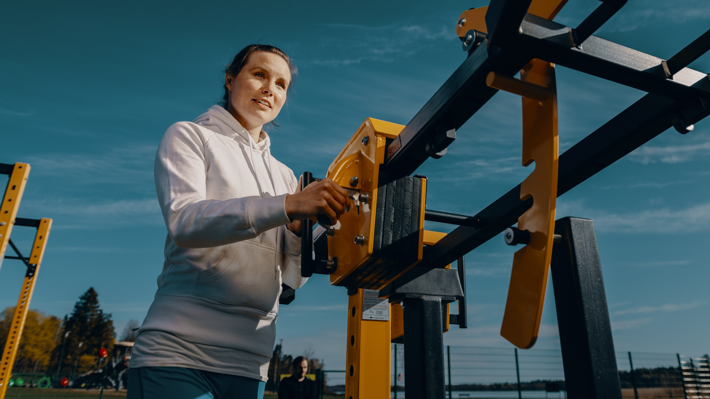
PAMATINFORMĀCIJA

Slide 35
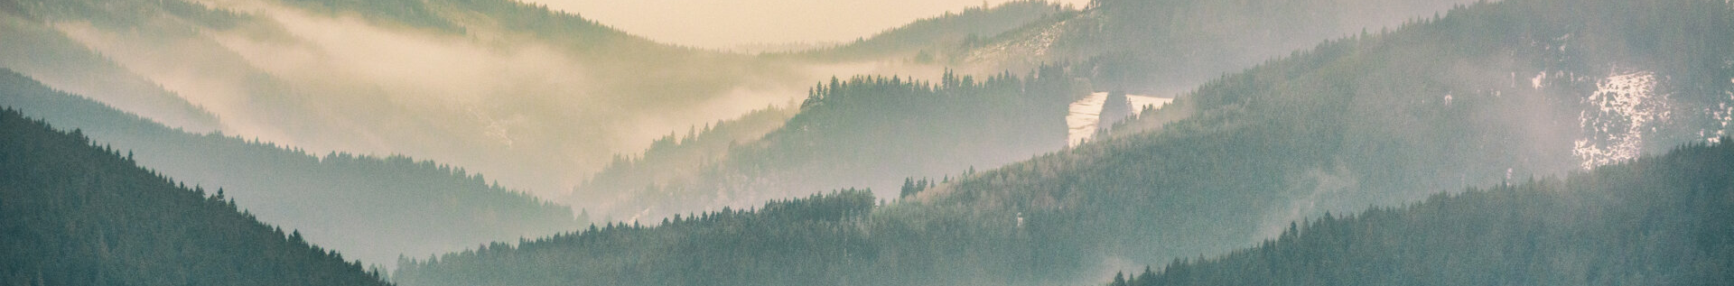
CASE: ĀDAŽI
PAMATINFORMĀCIJA
Mana vecuma grupa ir
Es esmu

Slide 36
CASE: ĀDAŽI
FIZISKĀ AKTIVITĀTE
Ar fiziskām aktivitātēm vidēji nodarbojos
Manas fiziskās aktivitātes ir

Slide 37
CASE: ĀDAŽI
FIZISKĀ AKTIVITĀTE
84 respondenti, kuri trenējas trenažieru zālē, atbildēja:
Trenažieru zālē trenējos vidēji
Treniņi āra trenažieru laukumos
Citas:
Var nemt lidzi bernus, nav japargerbjas, svaigs gaiss, bezmaksas, blakus majai, var iet biezak, sporta zale nesanak nel laika ierobezojuma, japlano
Ir patikami but araa, svaiga gaisaa. Treneties kopa ar cilvekiem kuriem nav abonimenta. But kopa ar vietejie
mudina sportot ar bērnu
Man ir trenažieru zāles abonements

Slide 38
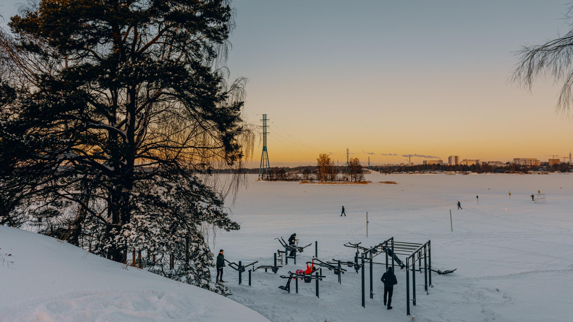
Paldies!
OMNIGYM.COM

